Slide 1
第四章 支持向量机
机器学习
2022年10月
Notes:
5.2 线性完备内积空间称===>希尔伯特空间，任何一个希尔伯特空间都是巴拿赫空间 5.3 有限维线性内积空间称作===>欧几里得空间

Slide 2
目录
01 支持向量机相关概念
02 线性可分支持向量机与硬间隔最大化
03 线性支持向量机与软间隔最大化
04 非线性支持向量机与核函数
05 序列最小最优化算法

Slide 3
目录
01 支持向量机相关概念
02 线性可分支持向量机与硬间隔最大化
03 线性支持向量机与软间隔最大化
04 非线性支持向量机与核函数
05 序列最小最优化算法

Slide 4
支持向量机相关概念
支持向量机（support vector machines，SVM）是一种二类分类模型。
支持向量机的基本模型是定义在特征空间上的间隔最大的线性分类器，间隔最大使它有别于感知机；支持向量机还包括核技巧，这使它成为实质上的非线性分类器。
支持向量机的学习策略就是间隔最大化，可形式化为一个求解凸二次规划（convex quadratic programming）的问题，也等价于正则化的合页损失函数最小化问题。
支持向量机的学习算法是求解凸二次规划的最优化算法。

Slide 5


1.支持向量机概述
硬间隔、软间隔和非线性 SVM
线性可分
硬间隔
软间隔
线性不可分
假如数据是完全的线性可分的，那么学习到的模型可以称为硬间隔支持向量机。换个说法，硬间隔指的就是完全分类准确，不能存在分类错误的情况。软间隔，就是允许一定量的样本分类错误。

Slide 6
支持向量机分类
线性可分支持向量机(linear support vector machine in linearly separable case ).
当训练数据线性可分时，通过硬间隔最大化(hard margin maximization)，学习一个线性的分类器，即线性可分支持向量机，又称为硬间隔支持向量机；
线性支持向量机(linear support vector machine)
当训练数据近似线性可分时，通过软间隔最大化(soft margin maximization)，学习一个线性的分类器，即线性支持向量机，又称为软间隔支持向量机；
非线性支持向量机(non-linear support vector machine)
当训练数据线性不可分时，通过使用核技巧(kernel trick)及软间隔最大化，学习非线性支持向量机。
Notes:
20220927

Slide 7
支持向量机的优点
优点：
有严格的数学理论支持，可解释性强，不依靠统计方法，从而简化了通常的分类和回归问题;能找出对任务至关重要的关键样本（支持向量);
采用映射到高维的解决方法之后，可以处理非线性分类/回归任务;
最终决策函数只由少数的支持向量所确定，计算的复杂性取决于支持向量的数目，而不是样本空间的维数，这在某种意义上避免了“维数灾难”。

Slide 8
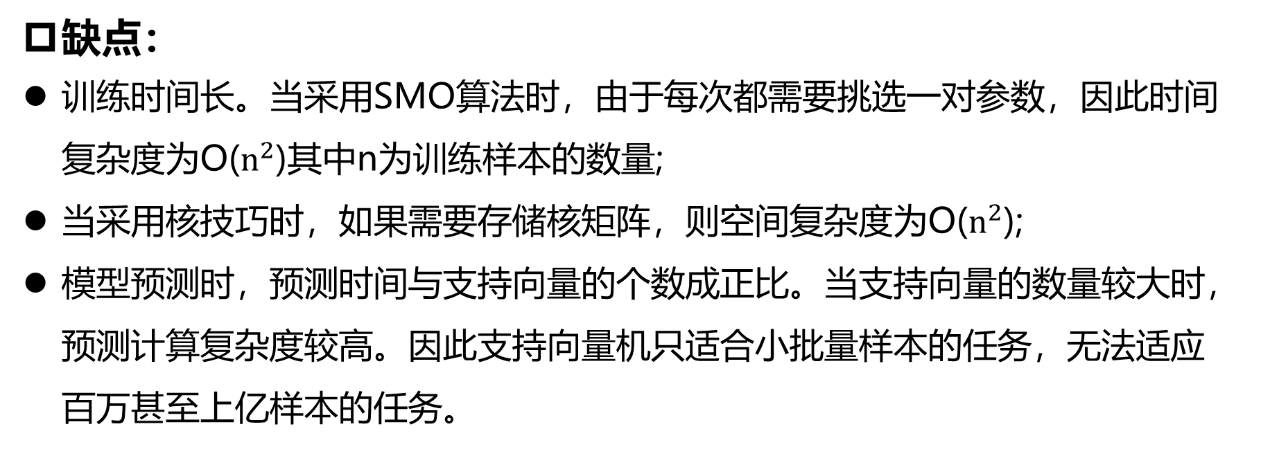
支持向量机的缺点
缺点：
训练时间长。当采用SMO算法时，由于每次都需要挑选一对参数，因此时间复杂度为O($n^{2}$)其中n为训练样本的数量;
当采用核技巧时，如果需要存储核矩阵，则空间复杂度为O($n^{2}$);
模型预测时，预测时间与支持向量的个数成正比。当支持向量的数量较大时，预测计算复杂度较高。因此支持向量机只适合小批量样本的任务，无法适应百万甚至上亿样本的任务。

Slide 9
核函数与核技巧
当输入空间为欧氏空间或离散集合、特征空间为希尔伯特空间时，核函数（kernel function）表示将输入从输入空间映射到特征空间得到的特征向量之间的内积。
通过使用核函数可以学习非线性支持向量机，等价于隐式地在高维的特征空间中学习线性支持向量机。这样的方法称为核技巧。核方法（kernel method）是比支持向量机更为一般的机器学习方法。
Cortes与Vapnik提出线性支持向量机，Boser、Guyon与Vapnik又引入核技巧，提出非线性支持向量机。

Slide 10
目录
01 支持向量机相关概念
02 线性可分支持向量机与硬间隔最大化
03 线性支持向量机与软间隔最大化
04 非线性支持向量机与核函数
05 序列最小最优化算法

Slide 11
引例
线性模型：在样本空间中寻找一个超平面,将不同类别的样本分开。其中+代表正例，-代表负例。
0

Slide 12
引例
-Q:将训练样本分开的超平面可能有很多, 哪一个好呢?
0

Slide 13
引例
-Q:将训练样本分开的超平面可能有很多, 哪一个好呢?
0
-A:应选择”正中间”的超平面, 容忍性最好, 鲁棒性最高, 泛化能力最强。
训练数据集线性可分，这时有许多直线能将两类数据正确划分。
线性可分支持向量机对应着将两类数据正确划分并且间隔最大的直线。

Slide 14
线性可分支持向量机
考虑一个二类分类问题。假设输入空间与特征空间为两个不同的空间。输入空间为欧氏空间或离散集合，特征空间为欧氏空间或希尔伯特空间。
线性可分支持向量机、线性支持向量机假设这两个空间的元素一一对应，并将输入空间中的输入映射为特征空间中的特征向量。
非线性支持向量机利用一个从输入空间到特征空间的非线性映射将输入映射为特征向量。
所以输入都由输入空间转化到特征空间，支持向量机的学习是在特征空间进行的。
Notes:
5.2 线性完备内积空间称===>希尔伯特空间，任何一个希尔伯特空间都是巴拿赫空间 5.3 有限维线性内积空间称作===>欧几里得空间

Slide 15
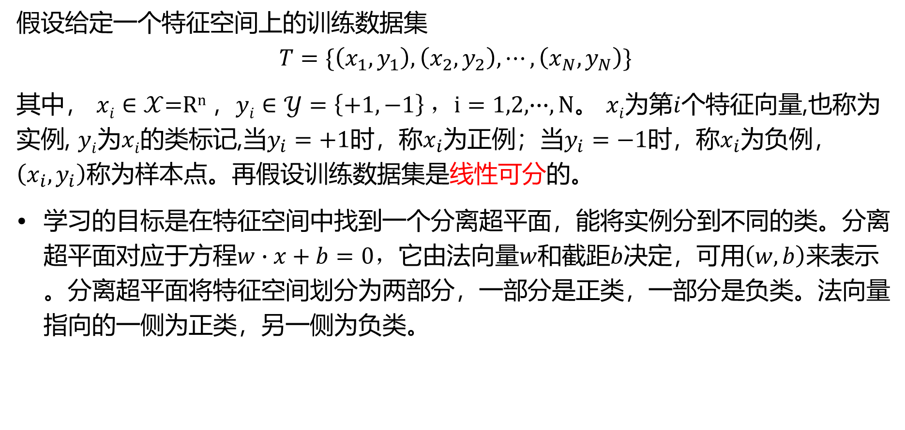
线性可分支持向量机
假设给定一个特征空间上的训练数据集
$$T=\{\left(x_{1},y_{1}\right),\left(x_{2},y_{2}\right),⋯,\left(x_{N},y_{N}\right)\}$$
其中， $xi∈𝒳$=R^{n} ，$yi∈𝒴=\left\{+1,−1\right\} ，i=1,2,∙∙∙,N$。 $xi$为第$i$个特征向量,也称为实例, $yi$为$xi$的类标记,当$y_{i}=+1时$，称$x_{i}$为正例；当$y_{i}=−1时$，称$x_{i}$为负例，$\left(x_{i},y_{i}\right)$称为样本点。再假设训练数据集是线性可分的。
学习的目标是在特征空间中找到一个分离超平面，能将实例分到不同的类。分离超平面对应于方程$w∙x+b=0，$它由法向量$w$和截距$b$决定，可用$\left(w,b\right)$来表示。分离超平面将特征空间划分为两部分，一部分是正类，一部分是负类。法向量指向的一侧为正类，另一侧为负类。
Notes:
线下分割超平面

Slide 16
线性可分支持向量机
当训练数据集线性可分时，存在无穷个分离超平面可将两类数据正确分开。
感知机利用误分类最小的策略，求得分离超平面，不过这时的解有无穷多个。
线性可分支持向量机利用间隔最大化求最优分离超平面，这时解是唯一的。

Slide 17
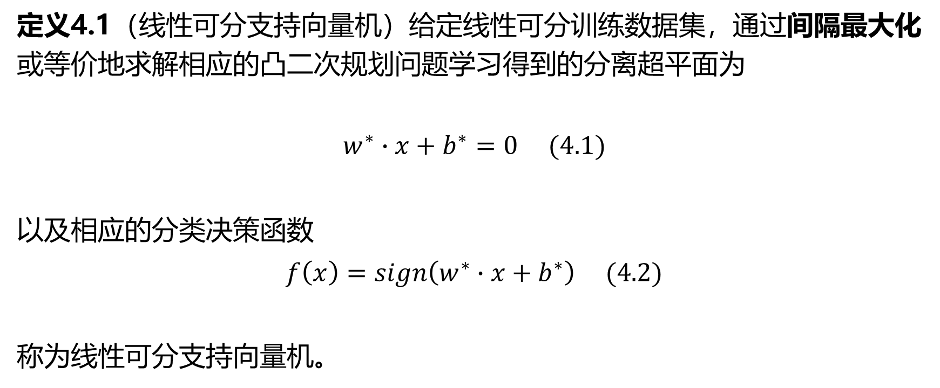
线性可分支持向量机定义
定义4.1（线性可分支持向量机）给定线性可分训练数据集，通过间隔最大化或等价地求解相应的凸二次规划问题学习得到的分离超平面为
$$w^{∗}∙x+b^{∗}=0 (4.1)$$
以及相应的分类决策函数
$f\left(x\right)=sign\left(w^{∗}∙x+b^{∗}\right) (4.2)$
称为线性可分支持向量机。

Slide 18
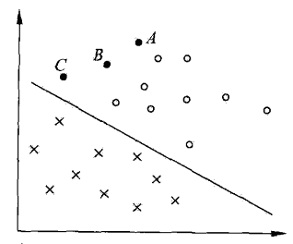
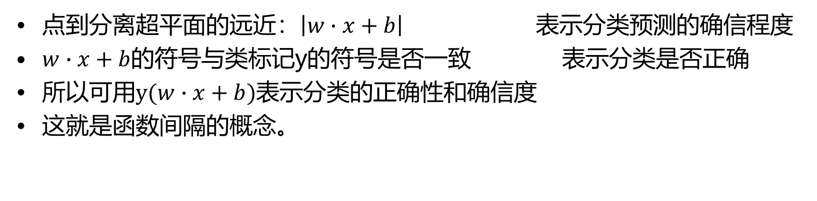
函数间隔
如图，有A、B、C三个点，表示3个实例，均在分离超平面的正类一侧，预测它们的类。点A距分离超平面较远，若预测该点为正类，就比较确信预测是正确的；点C距分离超平面较近，若预测该点为正类就不那么确信；点B介于A与C之间，预测其为正类的确信度也在A与C之间。
点到分离超平面的远近：$\left|w∙x+b\right|$ 表示分类预测的确信程度
$w∙x+b$的符号与类标记y的符号是否一致 表示分类是否正确
所以可用$y(w∙x+b)$表示分类的正确性和确信度
这就是函数间隔的概念。

Slide 19
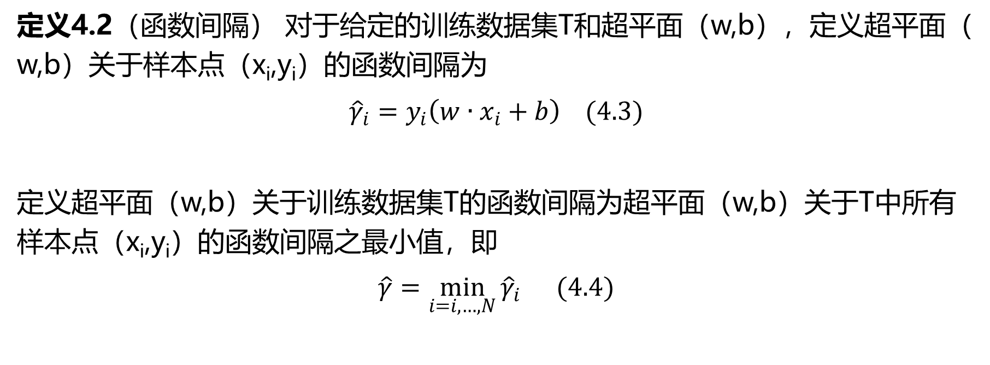
函数间隔
定义4.2（函数间隔） 对于给定的训练数据集T和超平面（w,b），定义超平面（w,b）关于样本点（x_{i},y_{i}）的函数间隔为
${\hat{γ}}_{i}=y_{i}\left(w∙x_{i}+b\right) (4.3)$
定义超平面（w,b）关于训练数据集T的函数间隔为超平面（w,b）关于T中所有样本点（x_{i},y_{i}）的函数间隔之最小值，即
$$\hat{γ}=\min_{i=i,…,N}{{\hat{γ}}_{i}} (4.4)$$

Slide 20
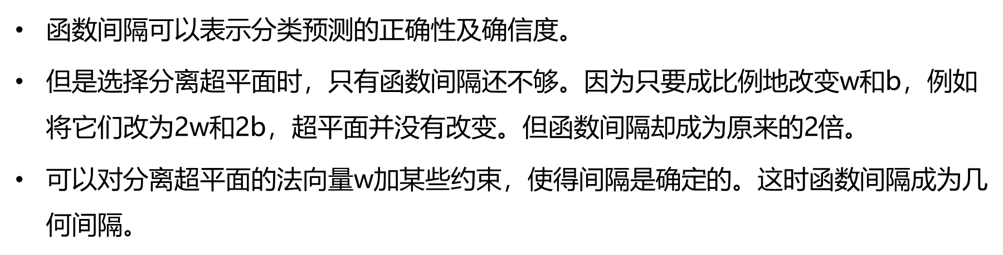
函数间隔
函数间隔可以表示分类预测的正确性及确信度。
但是选择分离超平面时，只有函数间隔还不够。因为只要成比例地改变w和b，例如将它们改为2w和2b，超平面并没有改变。但函数间隔却成为原来的2倍。
可以对分离超平面的法向量w加某些约束，$使得$间隔是确定的。这时函数间隔成为几何间隔。

Slide 21
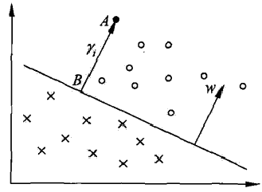
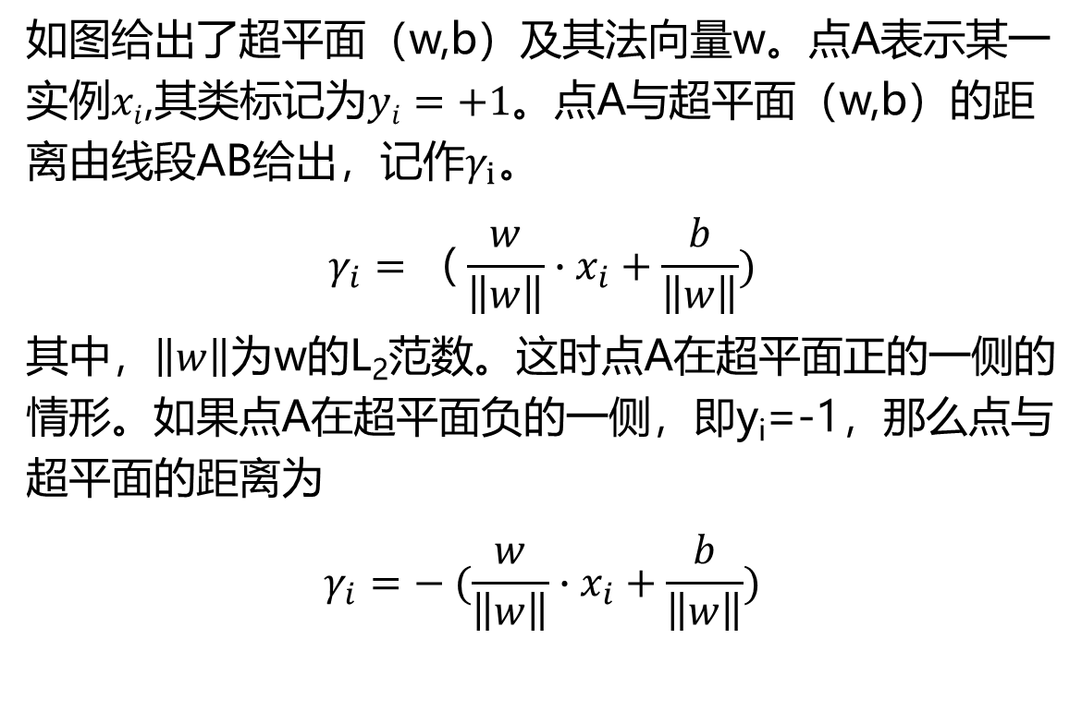
几何间隔
如图给出了超平面（w,b）及其法向量w。点A表示某一实例$xi$,其类标记为$yi=+1$。点A与超平面（w,b）的距离由线段AB给出，记作$γ_{i}。$
$$γ_{i}=（\frac{w}{\left\|w\right\|}∙x_{i}+\frac{b}{\left\|w\right\|})$$
其中，$\left\|w\right\|为$w的L₂范数。这时点A在超平面正的一侧的情形。如果点A在超平面负的一侧，即y_{i}=-1，那么点与超平面的距离为
$$γ_{i}=− (\frac{w}{\left\|w\right\|}∙x_{i}+\frac{b}{\left\|w\right\|})$$

Slide 22
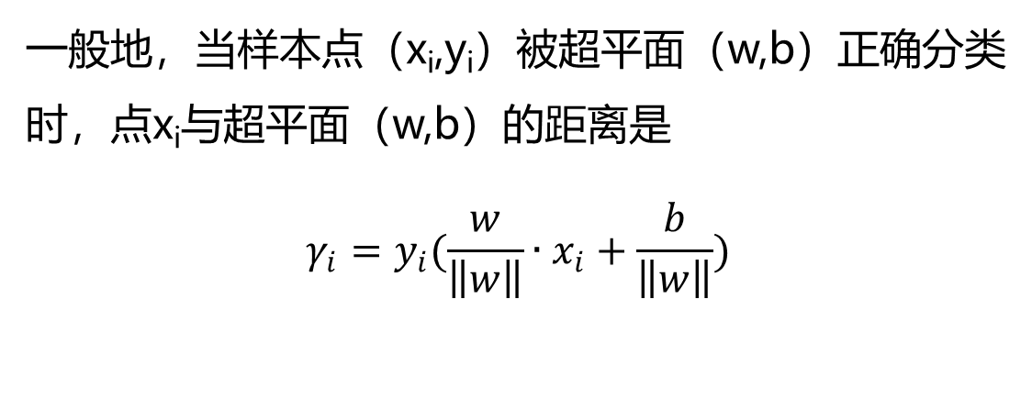
几何间隔
一般地，当样本点（x_{i},y_{i}）被超平面（w,b）正确分类时，点x_{i}与超平面（w,b）的距离是
$$γ_{i}=y_{i}(\frac{w}{\left\|w\right\|}∙x_{i}+\frac{b}{\left\|w\right\|})$$

Slide 23
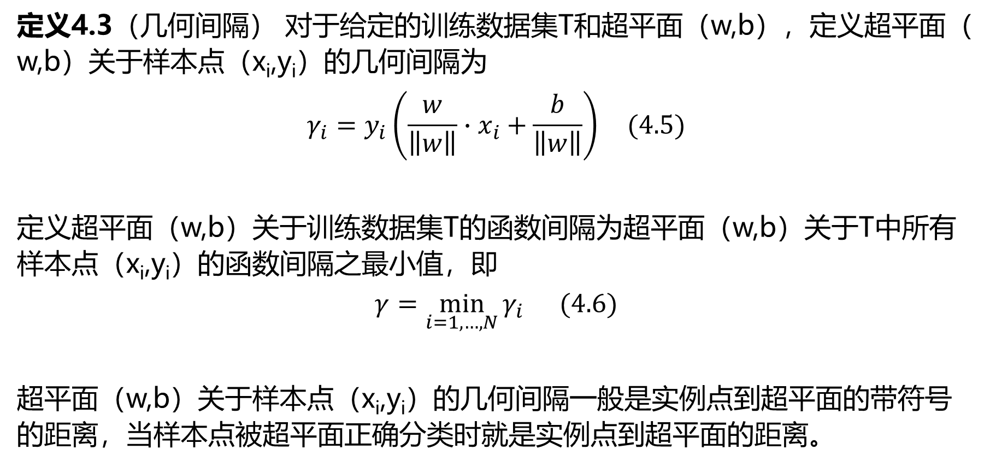
几何间隔
定义4.3（几何间隔） 对于给定的训练数据集T和超平面（w,b），定义超平面（w,b）关于样本点（x_{i},y_{i}）的几何间隔为
$$γ_{i}=y_{i}\left(\frac{w}{\left\|w\right\|}∙x_{i}+\frac{b}{\left\|w\right\|}\right) (4.5)$$
定义超平面（w,b）关于训练数据集T的函数间隔为超平面（w,b）关于T中所有样本点（x_{i},y_{i}）的函数间隔之最小值，即
$$γ=\min_{i=1,…,N}{γ_{i}} (4.6)$$
超平面（w,b）关于样本点（x_{i},y_{i}）的几何间隔一般是实例点到超平面的带符号的距离，当样本点被超平面正确分类时就是实例点到超平面的距离。

Slide 24
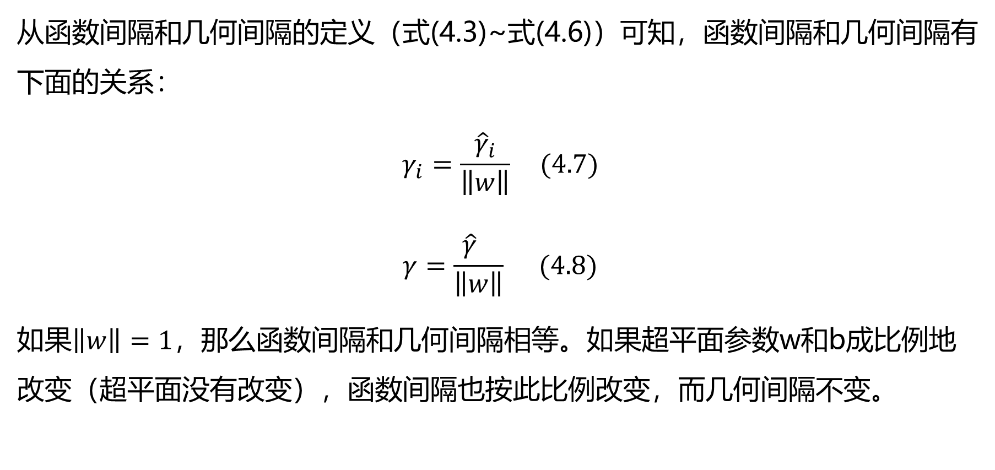
函数间隔与几何间隔
从函数间隔和几何间隔的定义（式(4.3)~式(4.6)）可知，函数间隔和几何间隔有下面的关系：
$$γ_{i}=\frac{{\hat{γ}}_{i}}{\left\|w\right\|} (4.7)$$
$$γ=\frac{{\hat{γ}}_{}}{\left\|w\right\|} (4.8)$$
如果$\left\|w\right\|=1，那么$函数间隔和几何间隔相等。如果超平面参数w和b成比例地改变（超平面没有改变），函数间隔也按此比例改变，而几何间隔不变。

Slide 25
间隔最大化
支持向量机学习的基本想法是求解能够正确划分训练数据集并且几何间隔最大的分离超平面。
对线性可分的训练数据集而言，线性可分分离超平面有无穷多个（等价于感知机），但是几何间隔最大的分离超平面是唯一的。这里的间隔最大化又称为硬间隔最大化。
间隔最大化的直观解释是：对训练数据集找到几何间隔最大的超平面意味着以充分大的确信度对训练数据集进行分类。也就是说，不仅将正负实例点分开，而且对最难分的实例点（离超平面最近的点）也有足够大的确信度将它们分开。这样的超平面应该对未知的新实例有很好的分类预测能力。

Slide 26
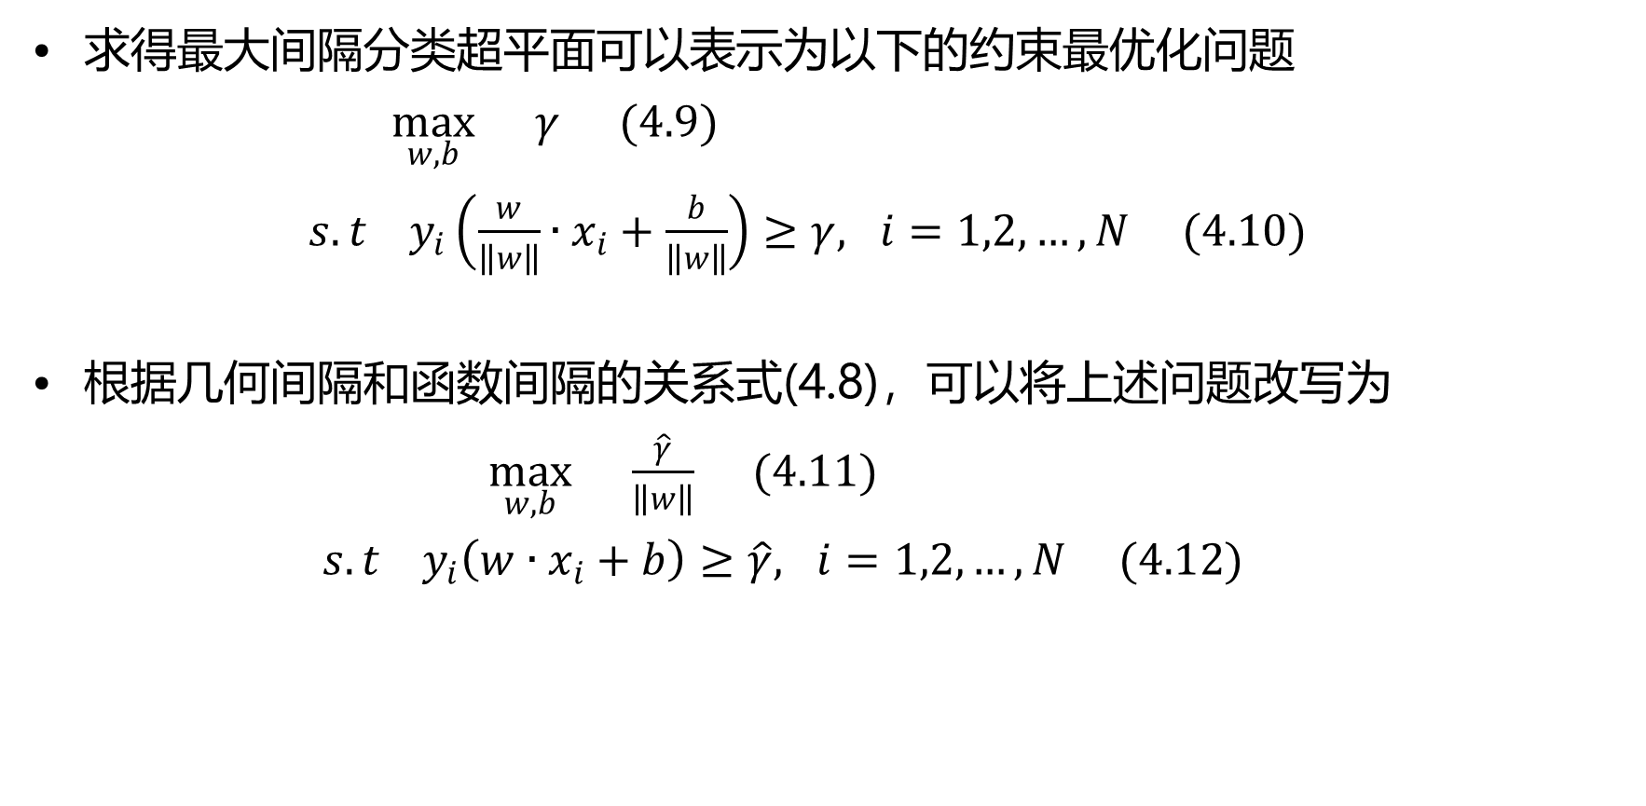
最大间隔分离超平面
求得最大间隔分类超平面可以表示为以下的约束最优化问题
$\max_{w,b}{ γ} (4.9)$
$s.t y_{i}\left(\frac{w}{\left\|w\right\|}∙x_{i}+\frac{b}{\left\|w\right\|}\right)≥γ, i=1,2,…,N (4.10)$
根据几何间隔和函数间隔的关系式(4.8)，可以将上述问题改写为
$\max_{w,b}{ \frac{\hat{γ}}{\left\|w\right\|} (4.11)}$
$s.t y_{i}\left(w∙x_{i}+b\right)≥\hat{γ}, i=1,2,…,N (4.12)$

Slide 27
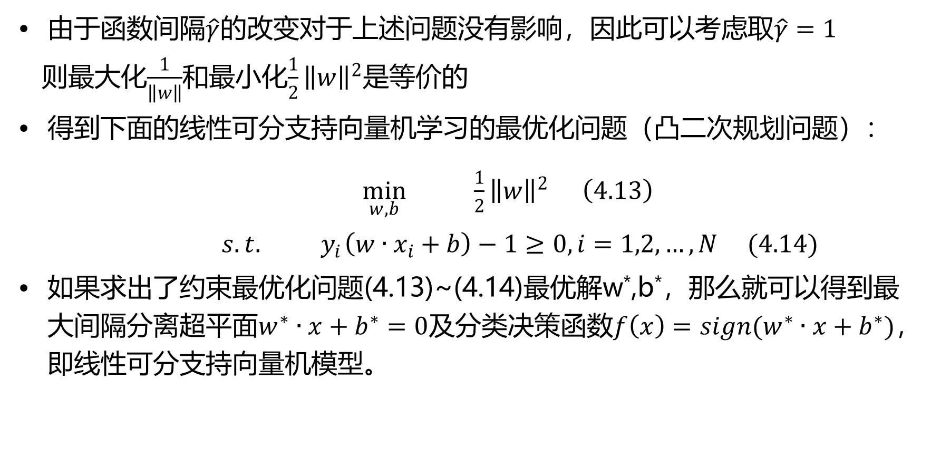
最大间隔分离超平面
由于函数间隔$\hat{γ}$的改变对于上述问题没有影响，因此可以考虑取$\hat{γ}=1$
则最大化$\frac{1}{\left\|w\right\|}$和最小化$\frac{1}{2}{\left\|w\right\|}^{2}$是等价的
得到下面的线性可分支持向量机学习的最优化问题（凸二次规划问题）：
$\min_{w,b}{\frac{1}{2}{\left\|w\right\|}^{2}} \left(4.13\right)$
$s.t. { y}_{i}\left(w∙x_{i}+b\right)−1≥0,i=1,2,…,N (4.14)$
如果求出了约束最优化问题(4.13)~(4.14)最优解w*,b*，那么就可以得到最大间隔分离超平面$w^{∗}∙x+b^{∗}=0及$分类决策函数$f\left(x\right)=sign(w^{∗}∙x+b^{∗})，$即线性可分支持向量机模型。

Slide 28
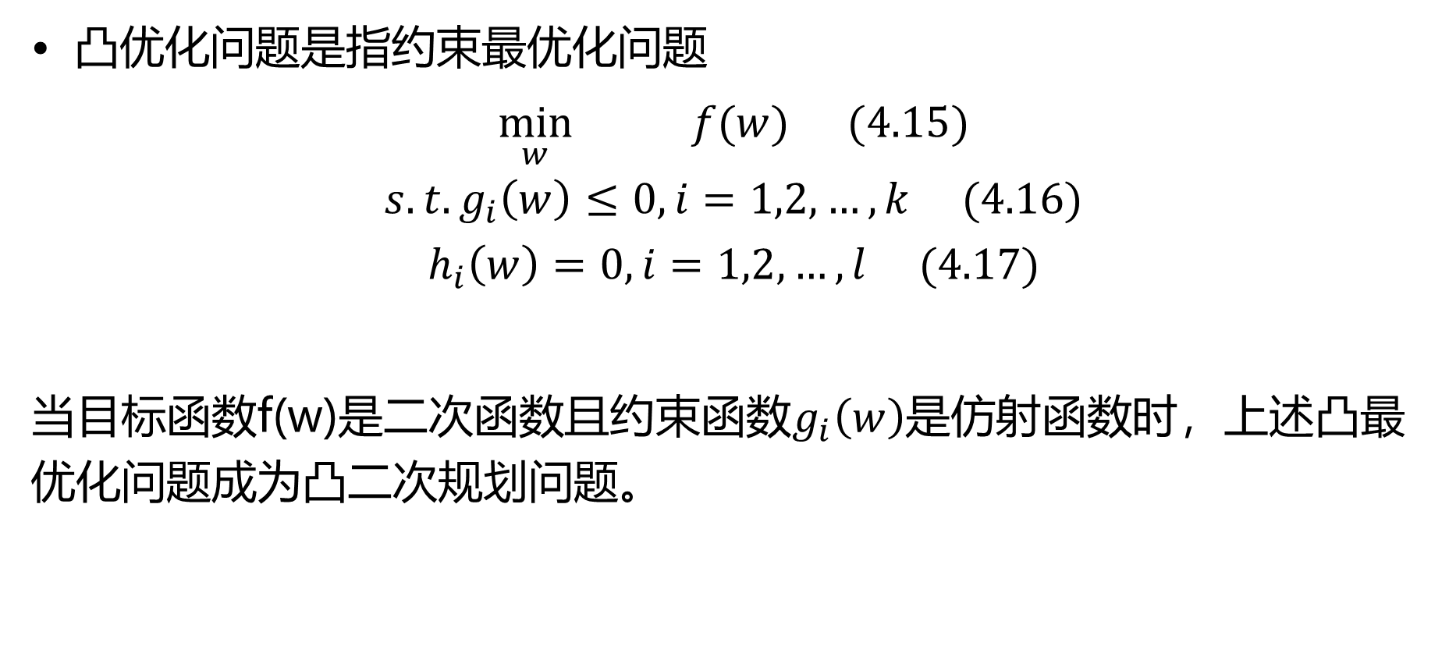
间隔最大化
凸优化问题是指约束最优化问题
$$\min_{w}{ f(w)} (4.15)$$
$$s.t. g_{i}\left(w\right)≤0,i=1,2,…,k (4.16)$$
$$h_{i}\left(w\right)=0,i=1,2,…,l (4.17)$$
当目标函数f(w)是二次函数且约束函数$g_{i}\left(w\right)$是仿射函数时，上述凸最优化问题成为凸二次规划问题。

Slide 29
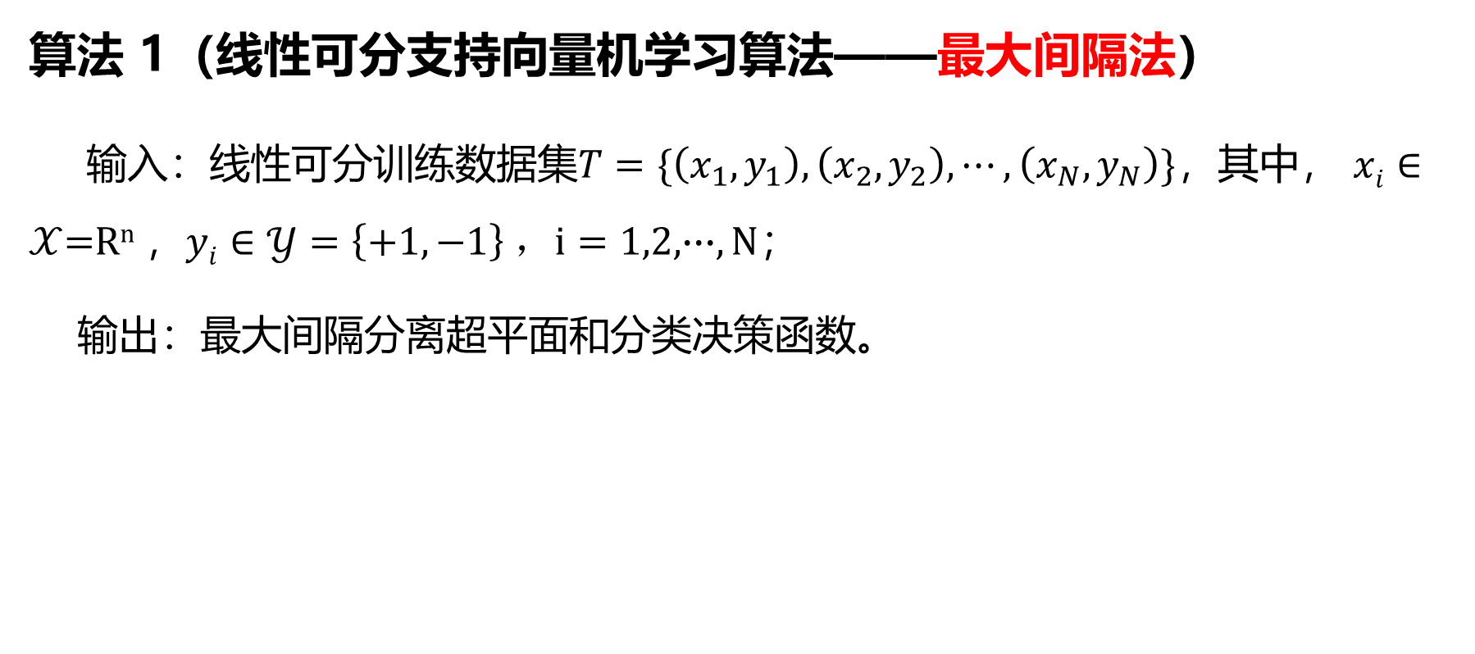
最大间隔分离超平面
算法 1（线性可分支持向量机学习算法——最大间隔法）
输入：线性可分训练数据集$T=\{\left(x_{1},y_{1}\right),\left(x_{2},y_{2}\right),⋯,\left(x_{N},y_{N}\right)\}$，其中， $xi∈𝒳$=R^{n} ，$yi∈𝒴=\left\{+1,−1\right\} ，i=1,2,∙∙∙,N$；
输出：最大间隔分离超平面和分类决策函数。

Slide 30
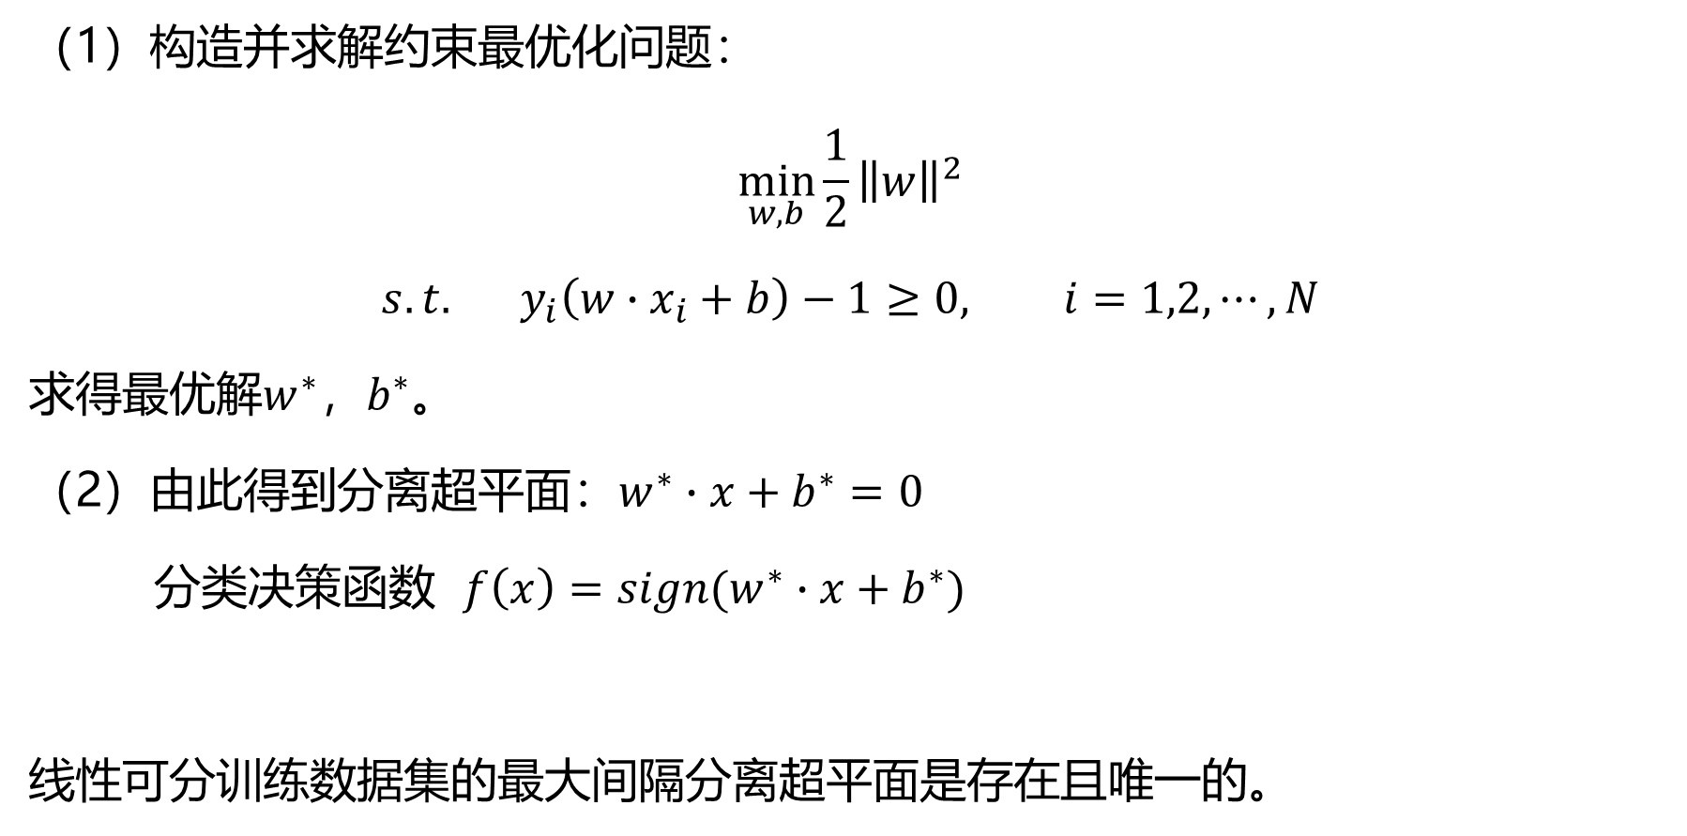
最大间隔分离超平面
（1）构造并求解约束最优化问题：
$$\underset{}{\min_{w,b}}{\frac{1}{2}{\left\|w\right\|}^{2}}$$
$$s.t. y_{i}\left(w∙x_{i}+b\right)−1≥0, i=1,2,⋯,N$$
求得最优解$w^{∗}$，$b^{∗}$。
（2）由此得到分离超平面$：w^{∗}∙x+b^{∗}=0$
分类决策函数 $f\left(x\right)=sign(w^{∗}∙x+b^{∗})$
线性可分训练数据集的最大间隔分离超平面是存在且唯一的。

Slide 31
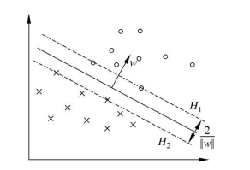
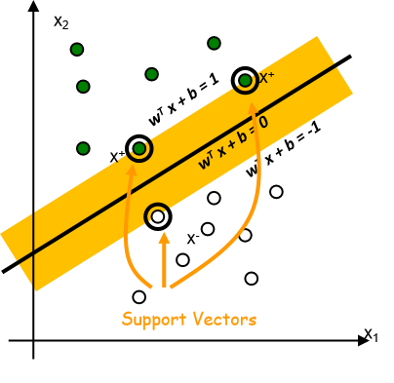
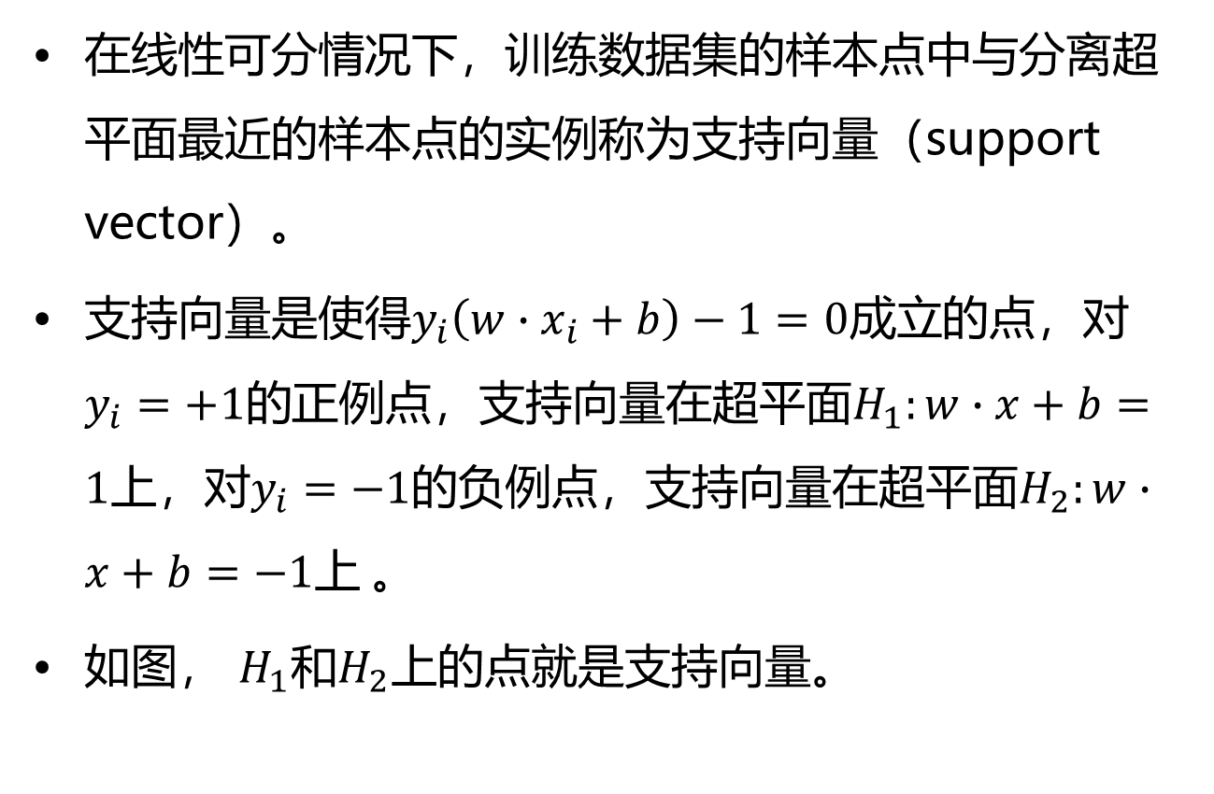
支持向量和间隔边界
在线性可分情况下，训练数据集的样本点中与分离超平面最近的样本点的实例称为支持向量（support vector）。
支持向量是使得$y_{i}\left(w∙x_{i}+b\right)−1=0成立$的点，对$y_{i}=+1的$正例点，支持向量在超平面$H_{1}:w∙x+b=1上$，对$y_{i}=−1的负$例点，支持向量在超平面$H_{2}:w∙x+b=−1上$。
如图， $H_{1}$和$H_{2}上$的点就是支持向量。

Slide 32
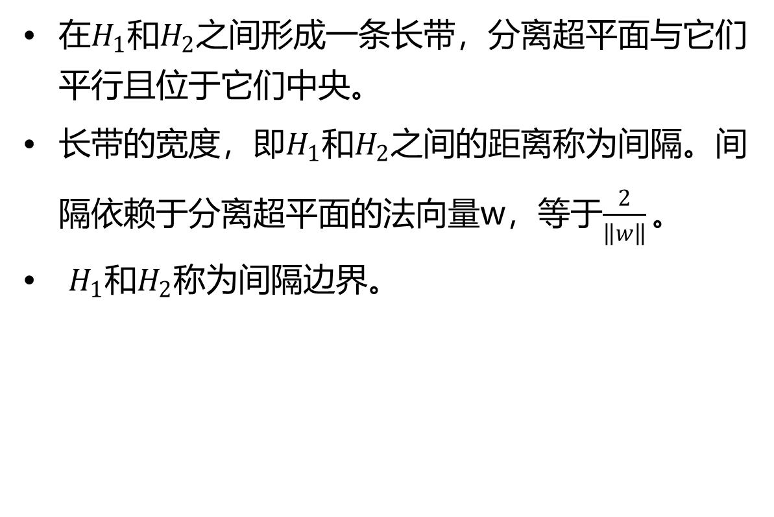
支持向量和间隔边界
在$H_{1}$和$H_{2}之间$形成一条长带，分离超平面与它们平行且位于它们中央。
长带的宽度，即$H_{1}$和$H_{2}$之间的距离称为间隔。间隔依赖于分离超平面的法向量w，等于$\frac{2}{\left\|w\right\|}。$
$H_{1}$和$H_{2}称为$间隔边界。

Slide 33
支持向量和间隔边界
在决定分离超平面时只有支持向量起作用，而其他实例点并不起作用。如果移动支持向量将改变所求的解；但是如果在间隔边界以外移动其他实例点，甚至去掉这些点，则解是不会改变的。
由于支持向量在确定分离超平面中起着决定性作用，所以将这种分类模型称为支持向量机。支持向量的个数一般很少，所以支持向量机由很少的“重要的”训练样本确定。

Slide 34
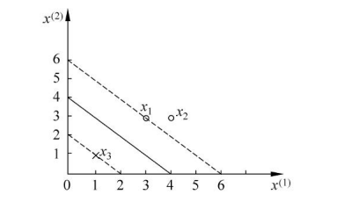
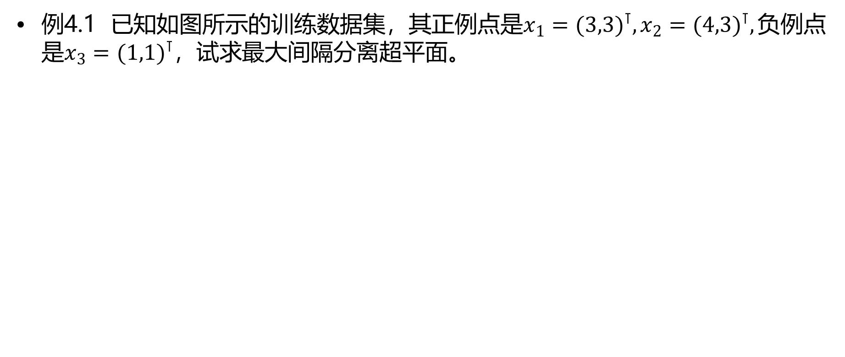
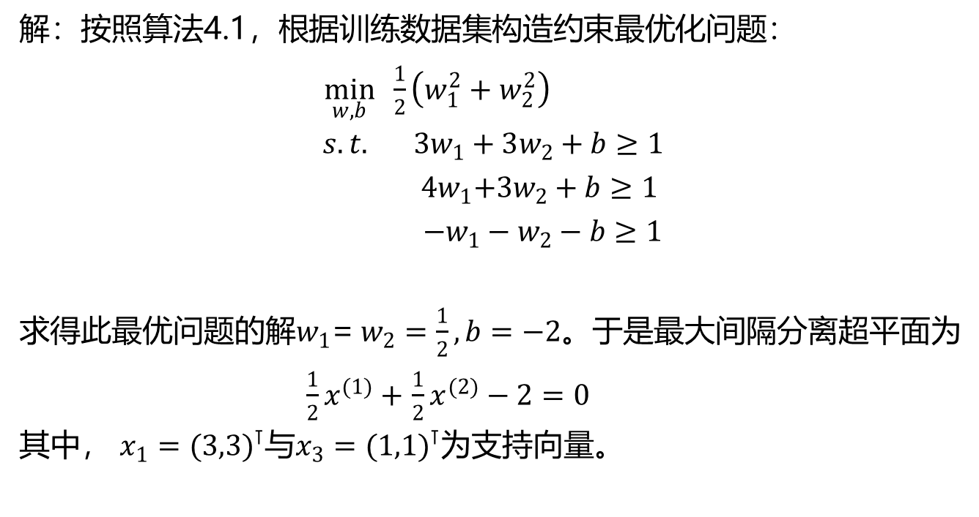
例题
例4.1 已知如图所示的训练数据集，其正例点是$x_{1}={(3,3)}^{⊺},x_{2}={(4,3)}^{⊺},负例点$是$x_{3}={(1,1)}^{⊺}，试求$最大间隔分离超平面。
解：按照算法4.1，根据训练数据集构造约束最优化问题：
$\min_{w,b}{\frac{1}{2}}\left(w_{1}^{2}+w_{2}^{2}\right)$
$$s.t. 3w_{1}+3w_{2}+b≥1$$
${ 4w}_{1}+3w_{2}+b≥1$ $−w_{1}−w_{2}−b≥1$
求得此最优问题的解$w_{1}$= $w_{2}=\frac{1}{2},b=−2。$于是最大间隔分离超平面为
$\frac{1}{2}x^{(1)}+$ $\frac{1}{2}x^{(2)}−2=0$
其中， $x_{1}={(3,3)}^{⊺}$与$x_{3}={(1,1)}^{⊺}$为支持向量。

Slide 35
学习的对偶算法
为了求解线性可分支持向量机的最优化问题，将它作为原始最优化问题，应用拉格朗日对偶性，通过求解对偶问题(dual problem)得到原始问题(primal problem)的最优解，这就是线性可分支持向量机的对偶算法(dual algorithm)。
这样做的优点:
对偶问题往往更容易求解;
自然引入核函数，进而推广到非线性分类问题。
Notes:
在约束最优化问题中，常常利用拉格朗日对偶性(Lagrange duality)将原始问题转为对偶问题，通过解决对偶问题而得到原始问题的解。
对偶问题有非常良好的性质，以下列举几个：
对偶问题的对偶是原问题；
无论原始问题是否是凸的，对偶问题都是凸优化问题；
对偶问题可以给出原始问题一个下界；
当满足一定条件时，原始问题与对偶问题的解是完全等价的；

Slide 36
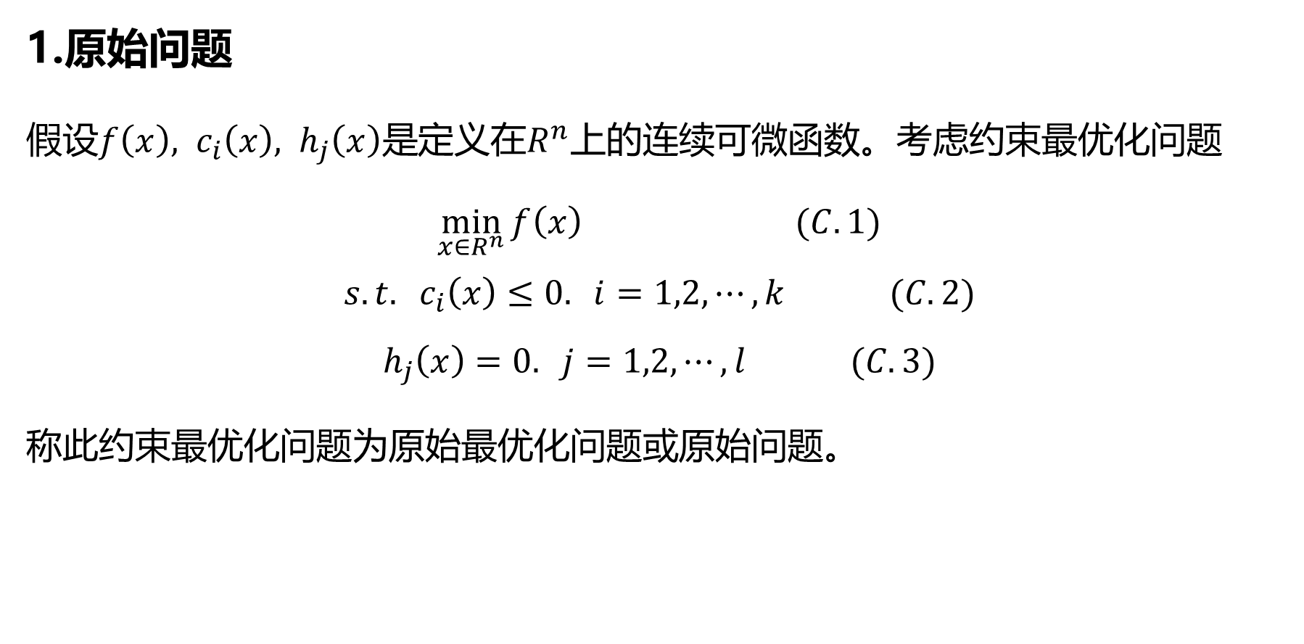
拉格朗日对偶性
1.原始问题
假设$f\left(x\right), c_{i}\left(x\right), h_{j}\left(x\right)是$定义在$R^{n}上$的连续可微函数。考虑约束最优化问题
$$\min_{x∈R^{n}}{f\left(x\right)} (C.1)$$
$$s.t. c_{i}\left(x\right)≤0. i=1,2,⋯,k (C.2)$$
$$h_{j}\left(x\right)=0. j=1,2,⋯,l (C.3)$$
称此约束最优化问题为原始最优化问题或原始问题。

Slide 37
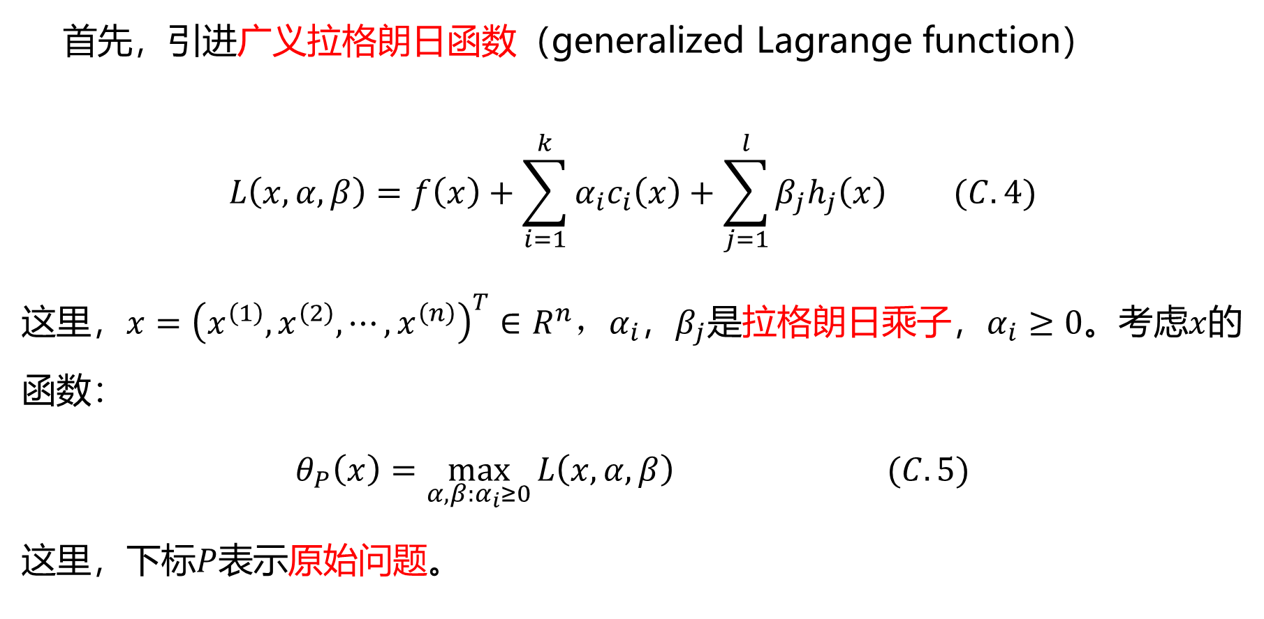
拉格朗日对偶性
首先，引进广义拉格朗日函数（generalized Lagrange function）
$$L\left(x,α,β\right)=f\left(x\right)+\sum_{i=1}^{k}{α_{i}c_{i}\left(x\right)}+\sum_{j=1}^{l}{β_{j}h_{j}\left(x\right)} (C.4)$$
这里，$x={\left(x^{\left(1\right)},x^{\left(2\right)},⋯,x^{\left(n\right)}\right)}^{T}∈R^{n}，α_{i}$，$β_{j}$是拉格朗日乘子，$α_{i}≥0$。考虑$x$的函数：
$$θ_{P}\left(x\right)=\max_{α,β:α_{i}≥0}{L\left(x,α,β\right)} (C.5)$$
这里，下标$P$表示原始问题。

Slide 38
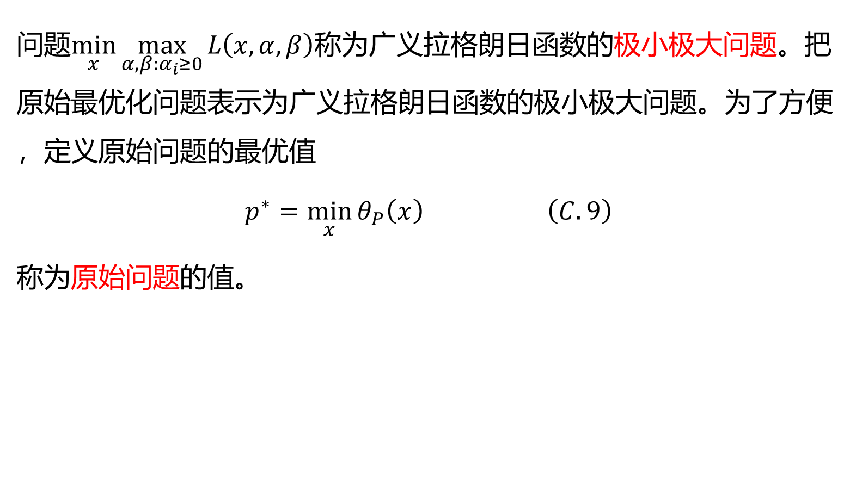
拉格朗日对偶性
问题$\min_{x}{\max_{α,β:α_{i}≥0}{L\left(x,α,β\right)}}$称为广义拉格朗日函数的极小极大问题。把原始最优化问题表示为广义拉格朗日函数的极小极大问题。为了方便，定义原始问题的最优值
$$p^{∗}=\min_{x}{θ_{P}\left(x\right)} \left(C.9\right)$$
称为原始问题的值。

Slide 39
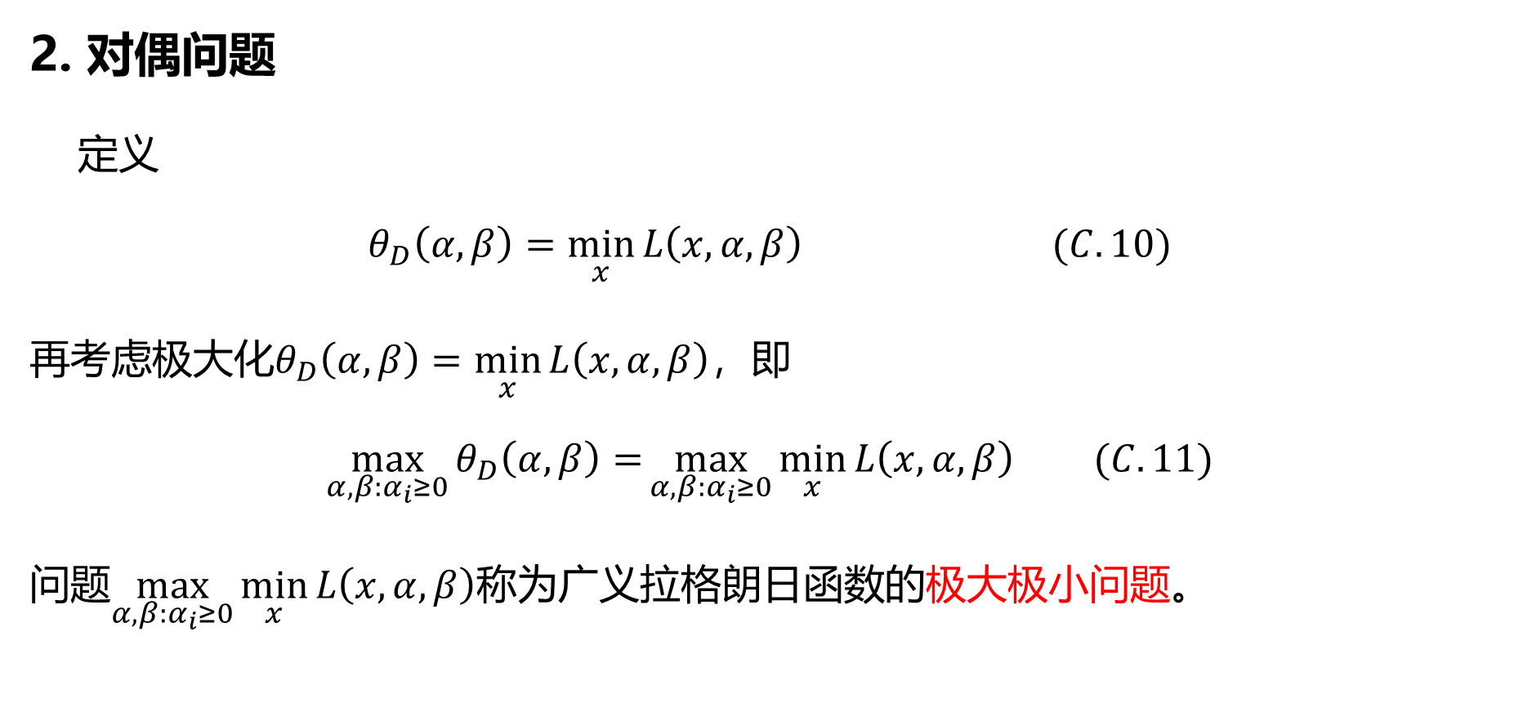
拉格朗日对偶性
2. 对偶问题
定义
$$θ_{D}\left(α,β\right)=\min_{x}{L\left(x,α,β\right)} (C.10)$$
再考虑极大化$θ_{D}\left(α,β\right)=\min_{x}{L\left(x,α,β\right)}$，即
$$\max_{α,β:α_{i}≥0}{θ_{D}\left(α,β\right)=}\max_{α,β:α_{i}≥0}{\min_{x}{L\left(x,α,β\right)}} (C.11)$$
问题$\max_{α,β:α_{i}≥0}{\min_{x}{L\left(x,α,β\right)}}$称为广义拉格朗日函数的极大极小问题。

Slide 40
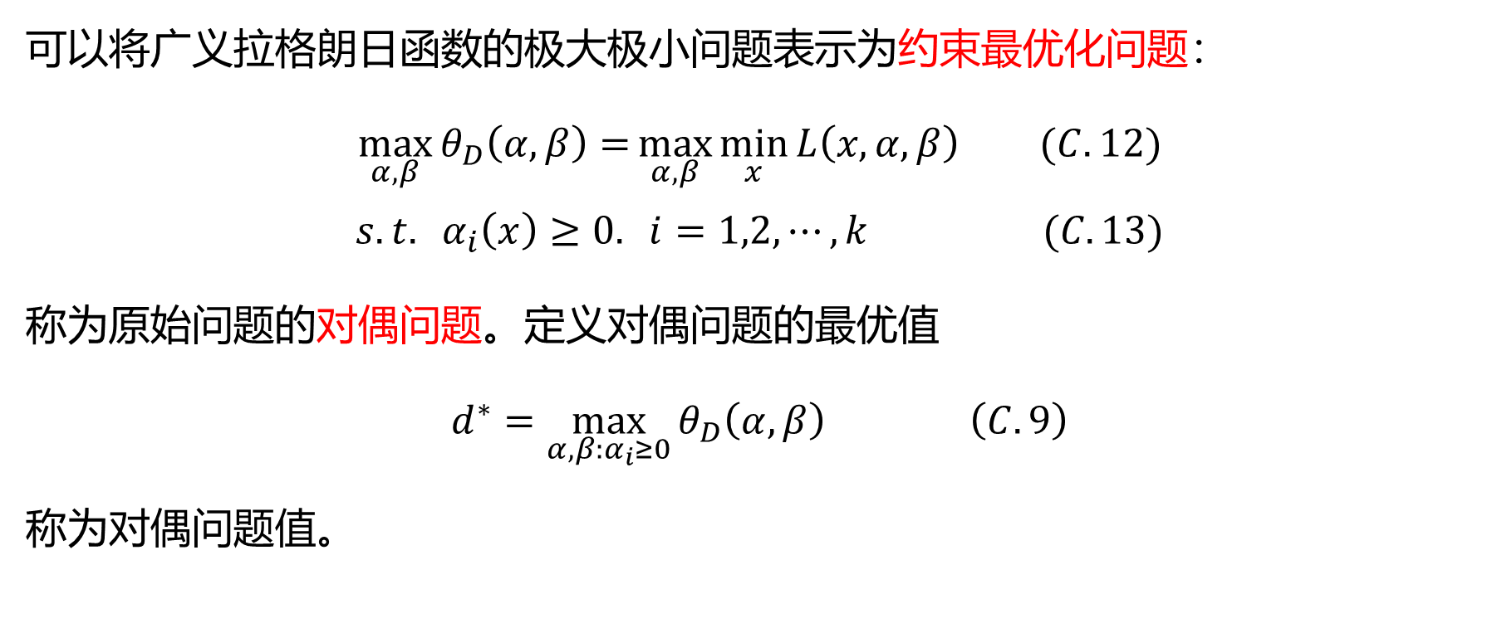
拉格朗日对偶性
可以将广义拉格朗日函数的极大极小问题表示为约束最优化问题：
$$\max_{α,β}{θ_{D}\left(α,β\right)=}\max_{α,β}{\min_{x}{L\left(x,α,β\right)}} (C.12)$$
$$s.t. α_{i}\left(x\right)≥0. i=1,2,⋯,k (C.13)$$
称为原始问题的对偶问题。定义对偶问题的最优值
$$d^{∗}=\max_{α,β:α_{i}≥0}{θ_{D}\left(α,β\right)} \left(C.9\right)$$
称为对偶问题值。

Slide 41
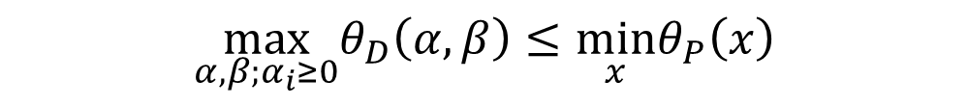
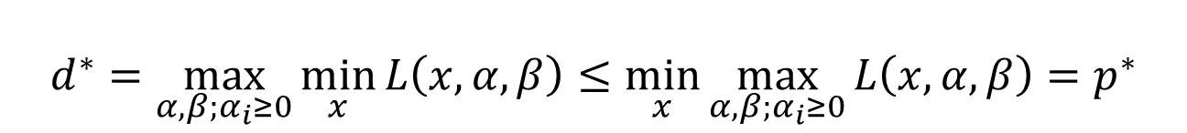
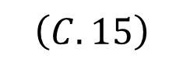
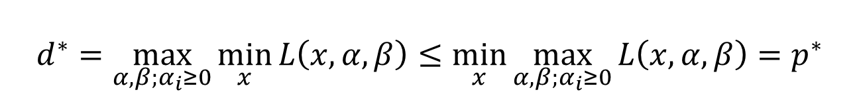
拉格朗日对偶性
定理C.1 ：若原始问题和对偶问题都有最优值，则
$$d^{∗}=\max_{α,β;α_{i}≥0}{\min_{x}{L\left(x,α,β\right)}}≤\min_{x}{\max_{α,β;α_{i}≥0}{L\left(x,α,β\right)}=p^{∗}}$$
$$\left(C.15\right)$$
证明：由公式C.12和C.15知，对任意的$α$，$β$和$x$，有
$$θ_{D}\left(α,β\right)=\min_{x}{L\left(x,α,β\right)≤L\left(x,α,β\right)}≤\max_{α,β;α_{i}≥0}{L\left(x,α,β\right)}=θ_{P}\left(x\right)$$
有
$$θ_{D}\left(α,β\right)≤θ_{P}\left(x\right)$$
由于原始问题和对偶问题均有最优值，所以，
$$\max_{α,β;α_{i}≥0}θ_{D}\left(α,β\right)≤\min_{x}θ_{P}\left(x\right)$$
即
$$d^{∗}=\max_{α,β;α_{i}≥0}{\min_{x}{L\left(x,α,β\right)}}≤\min_{x}{\max_{α,β;α_{i}≥0}{L\left(x,α,β\right)}=p^{∗}}$$

Slide 42
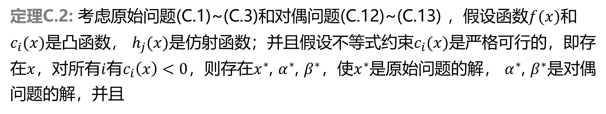
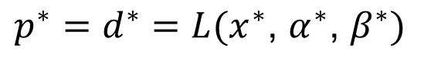
学习的对偶算法
定理C.2: 考虑原始问题(C.1)~(C.3)和对偶问题(C.12)~(C.13) ，假设函数$f(x)$和$c_{i}(x)$是凸函数， $h_{j}(x)$是仿射函数；并且假设不等式约束$c_{i}(x)$是严格可行的，即存在$x$，对所有$i$有$c_{i}\left(x\right)<0$，则存在$x^{∗}$, $α^{∗}$, $β^{∗}$，使$x^{∗}$是原始问题的解， $α^{∗}$, $β^{∗}$是对偶问题的解，并且
$$p^{∗}=d^{∗}=L(x^{∗}\text{, }α^{∗}\text{, }β^{∗})$$

Slide 43
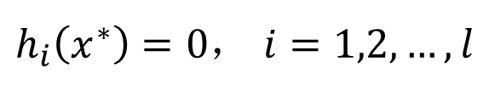
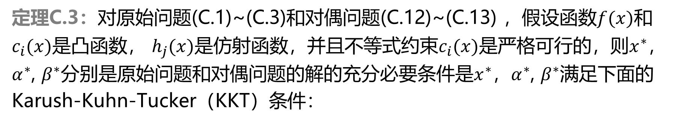
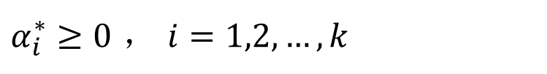
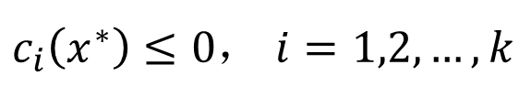
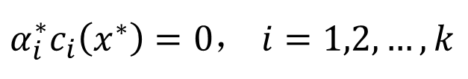
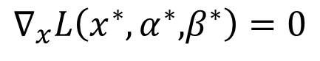
学习的对偶算法
定理C.3：对原始问题(C.1)~(C.3)和对偶问题(C.12)~(C.13) ，假设函数$f(x)$和$c_{i}(x)$是凸函数， $h_{j}(x)$是仿射函数，并且不等式约束$c_{i}(x)$是严格可行的，则$x^{∗}$，$α^{∗}$, $β^{∗}$分别是原始问题和对偶问题的解的充分必要条件是$x^{∗}$，$α^{∗}$, $β^{∗}$满足下面的Karush-Kuhn-Tucker（KKT）条件：
$$∇_{x}L\left(x^{∗},α^{∗}\text{,}β^{∗}\right)=0$$
(C.21)
$α_{i}^{∗}c_{i}\left(x^{∗}\right)=0$， $i=1,2,…,k$
(C.22)
$c_{i}\left(x^{∗}\right)≤0$， $i=1,2,…,k$
(C.23)
$α_{i}^{∗}≥0$ ， $i=1,2,…,k$
(C.24)
$h_{i}\left(x^{∗}\right)=0$， $i=1,2,…,l$
(C.25)

Slide 44
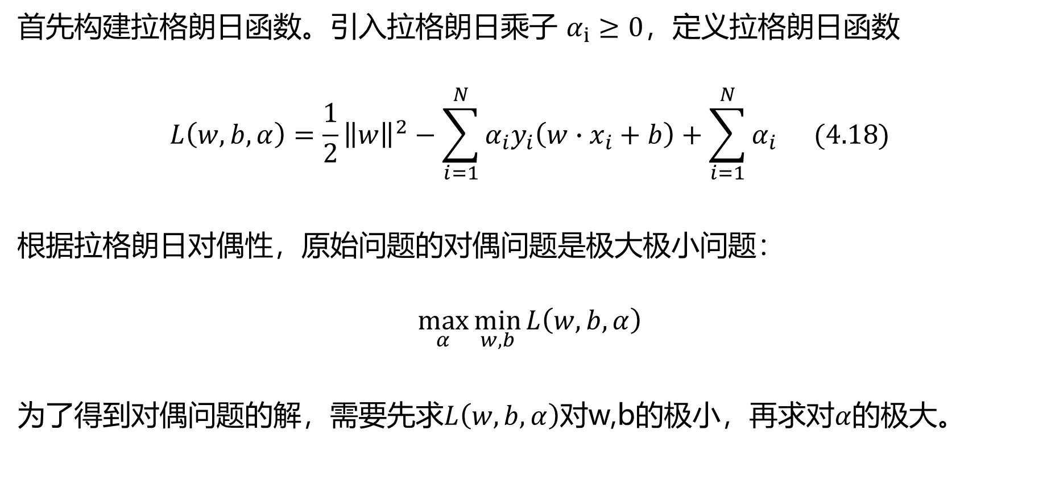
学习的对偶算法
首先构建拉格朗日函数。引入拉格朗日乘子 $α_{i}≥0$，定义拉格朗日函数
$$L\left(w,b,α\right)=\frac{1}{2}{\left\|w\right\|}^{2}−\sum_{i=1}^{N}{α_{i}y_{i}\left(w∙x_{i}+b\right)+\sum_{i=1}^{N}{α_{i}}} (4.18)$$
根据拉格朗日对偶性，原始问题的对偶问题是极大极小问题：
$$\max_{α}{\min_{w,b}{L\left(w,b,α\right)}}$$
为了得到对偶问题的解，需要先求$L\left(w,b,α\right)$对w,b的极小，再求对$α$的极大。
Notes:
支持向量机对偶算法

Slide 45
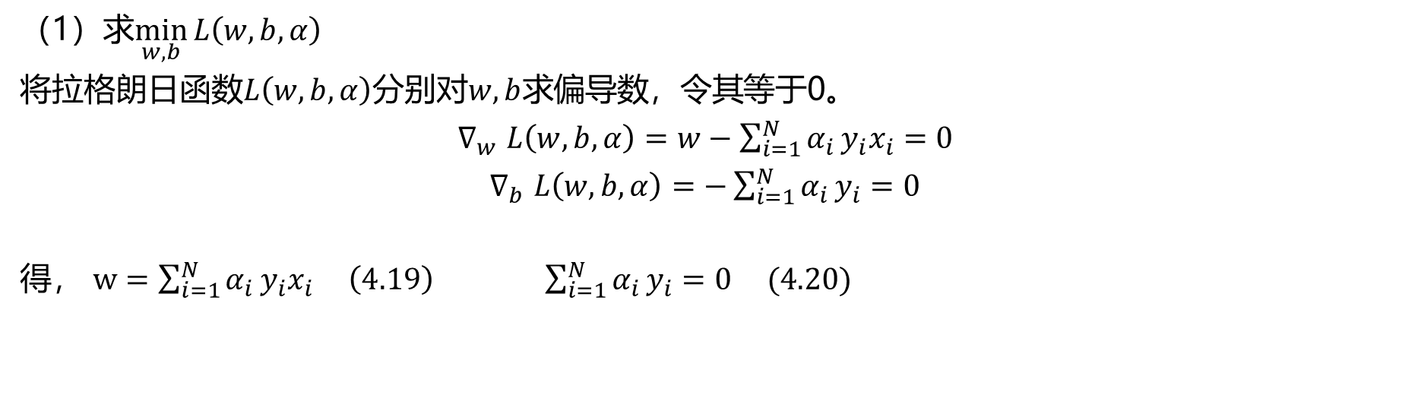
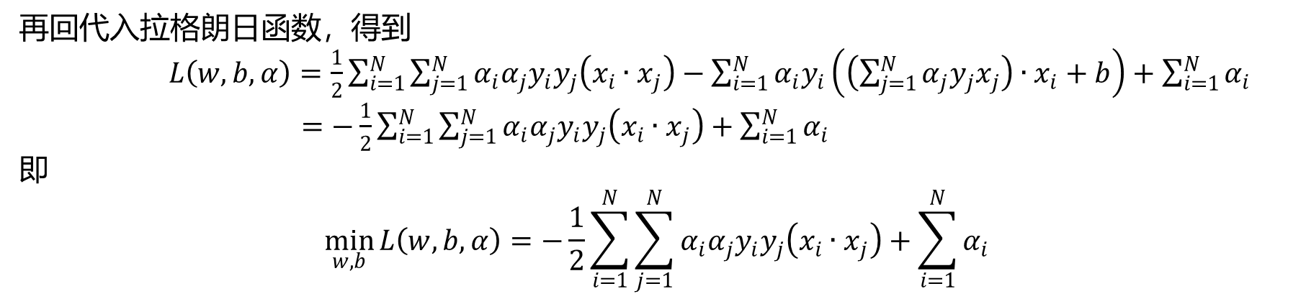
学习的对偶算法
（1）求$\min_{w,b}{L\left(w,b,α\right)}$
将拉格朗日函数$L\left(w,b,α\right)$分别对$w,b$求偏导数，令其等于0。
$∇_{w}$ $L\left(w,b,α\right)=w−\sum_{i=1}^{N}{α_{i}}y_{i}x_{i}=0$
$∇_{b}$ $L\left(w,b,α\right)=−\sum_{i=1}^{N}{α_{i}}y_{i}=0$
得， $w=\sum_{i=1}^{N}{α_{i}}y_{i}x_{i} \left(4.19\right)$ $\sum_{i=1}^{N}{α_{i}}y_{i}=0 (4.20)$
再回代入拉格朗日函数，得到
$L\left(w,b,α\right)=\frac{1}{2}\sum_{i=1}^{N}{\sum_{j=1}^{N}{α_{i}α_{j}y_{i}y_{j}\left(x_{i}∙x_{j}\right)−\sum_{i=1}^{N}{α_{i}y_{i}\left(\left(\sum_{j=1}^{N}{α_{j}y_{j}x_{j}}\right)∙x_{i}+b\right)+\sum_{i=1}^{N}{α_{i}}}}}$
$=−\frac{1}{2}\sum_{i=1}^{N}{\sum_{j=1}^{N}{α_{i}α_{j}y_{i}y_{j}\left(x_{i}∙x_{j}\right)+\sum_{i=1}^{N}{α_{i}}}}$
即
$$\min_{w,b}{L\left(w,b,α\right)}=−\frac{1}{2}\sum_{i=1}^{N}{\sum_{j=1}^{N}{α_{i}α_{j}y_{i}y_{j}\left(x_{i}∙x_{j}\right)+\sum_{i=1}^{N}{α_{i}}}}$$

Slide 46
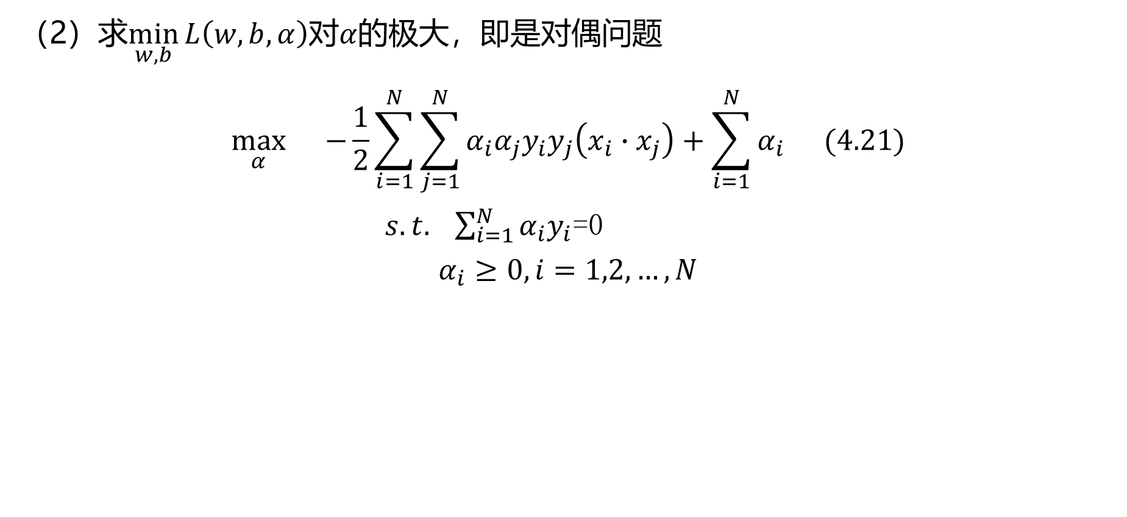
学习的对偶算法
（2）求$\min_{w,b}{L\left(w,b,α\right)}$对$α$的极大，即是对偶问题
$$\max_{α}{ −\frac{1}{2}\sum_{i=1}^{N}{\sum_{j=1}^{N}{α_{i}α_{j}y_{i}y_{j}\left(x_{i}∙x_{j}\right)+\sum_{i=1}^{N}{α_{i}}}} (4.21)}$$
$s.t. \sum_{i=1}^{N}{α_{i}y_{i}}$=0
$$α_{i}≥0,i=1,2,…,N$$

Slide 47
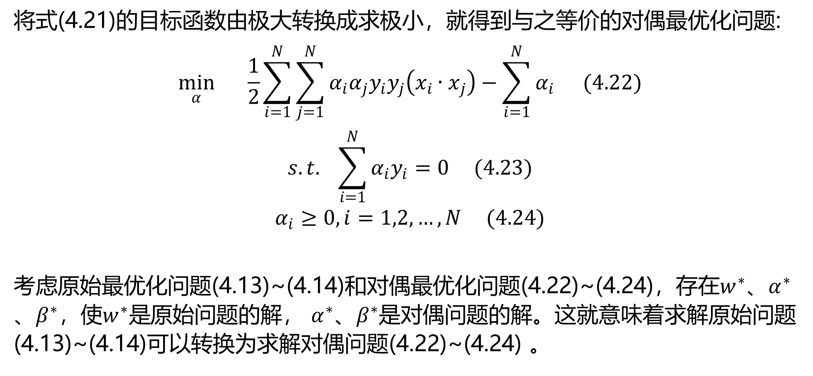
学习的对偶算法
将式(4.21)的目标函数由极大转换成求极小，就得到与之等价的对偶最优化问题:
$$\min_{α}{ \frac{1}{2}\sum_{i=1}^{N}{\sum_{j=1}^{N}{α_{i}α_{j}y_{i}y_{j}\left(x_{i}∙x_{j}\right)−\sum_{i=1}^{N}{α_{i}}}} (4.22)}$$
$$s.t. \sum_{i=1}^{N}{α_{i}y_{i}}=0 (4.23)$$
$$α_{i}≥0,i=1,2,…,N (4.24)$$
考虑原始最优化问题(4.13)~(4.14)和对偶最优化问题(4.22)~(4.24)，存在$w^{∗}、α^{∗}、β^{∗}，使w^{∗}是$原始问题的解， $α^{∗}、β^{∗}$是对偶问题的解。这就意味着求解原始问题(4.13)~(4.14)可以转换为求解对偶问题(4.22)~(4.24) 。
Notes:
转换到这里变成了最小化问题，通过梯度下降是可以求解的，因此会得到最优解$α^{∗}$

Slide 48
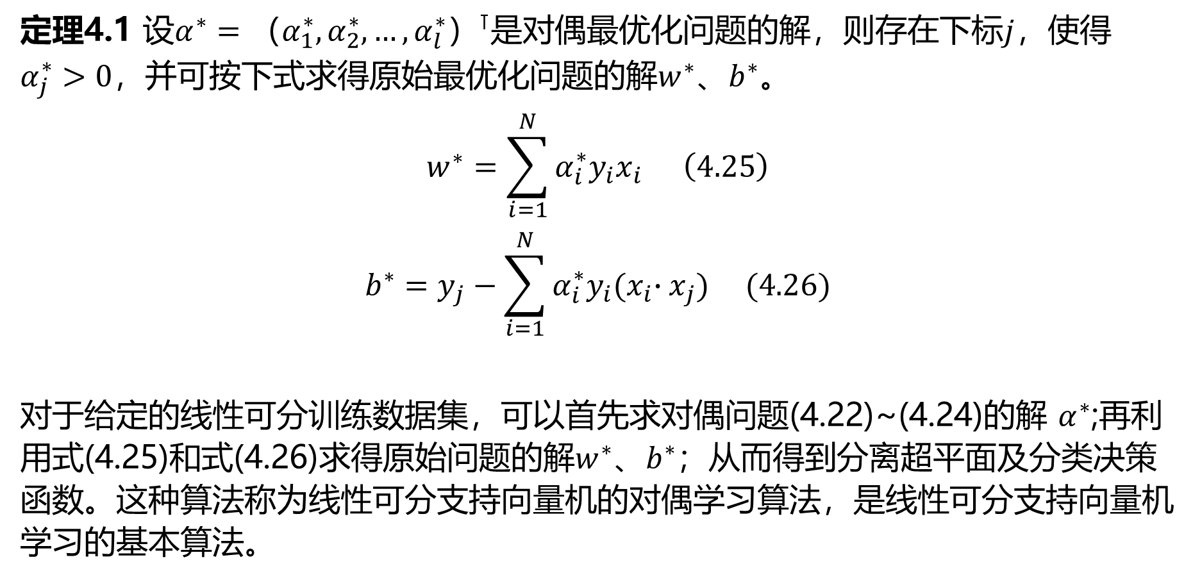
学习的对偶算法
定理4.1 设$α^{∗}={（α_{1}^{∗},α_{2}^{∗},…,α_{l}^{∗}）}^{⊺}是$对偶最优化问题的解，则存在下标$j$，使得$α_{j}^{∗}>0，$并可按下式求得原始最优化问题的解$w^{∗}、b^{∗}。$
$$w^{∗}=\sum_{i=1}^{N}{α_{i}^{∗}y_{i}x_{i}} \left(4.25\right)$$
$$b^{∗}=y_{j}−\sum_{i=1}^{N}{α_{i}^{∗}y_{i}{(x}_{i}∙x_{j}) (4.26)}$$
对于给定的线性可分训练数据集，可以首先求对偶问题(4.22)~(4.24)的解 $α^{∗}$;再利用式(4.25)和式(4.26)求得原始问题的解$w^{∗}、b^{∗}$；从而得到分离超平面及分类决策函数。这种算法称为线性可分支持向量机的对偶学习算法，是线性可分支持向量机学习的基本算法。
Notes:
4.25，4.26要记住！

Slide 49
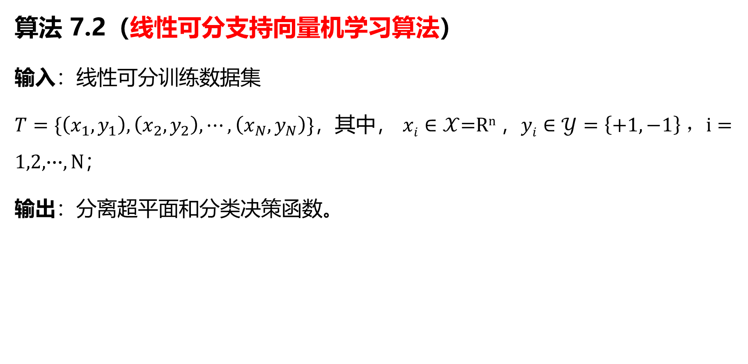
学习的对偶算法
算法 7.2（线性可分支持向量机学习算法）
输入：线性可分训练数据集
$T=\{\left(x_{1},y_{1}\right),\left(x_{2},y_{2}\right),⋯,\left(x_{N},y_{N}\right)\}$，其中， $xi∈𝒳$=R^{n} ，$yi∈𝒴=\left\{+1,−1\right\} ，i=1,2,∙∙∙,N$；
输出：分离超平面和分类决策函数。

Slide 50
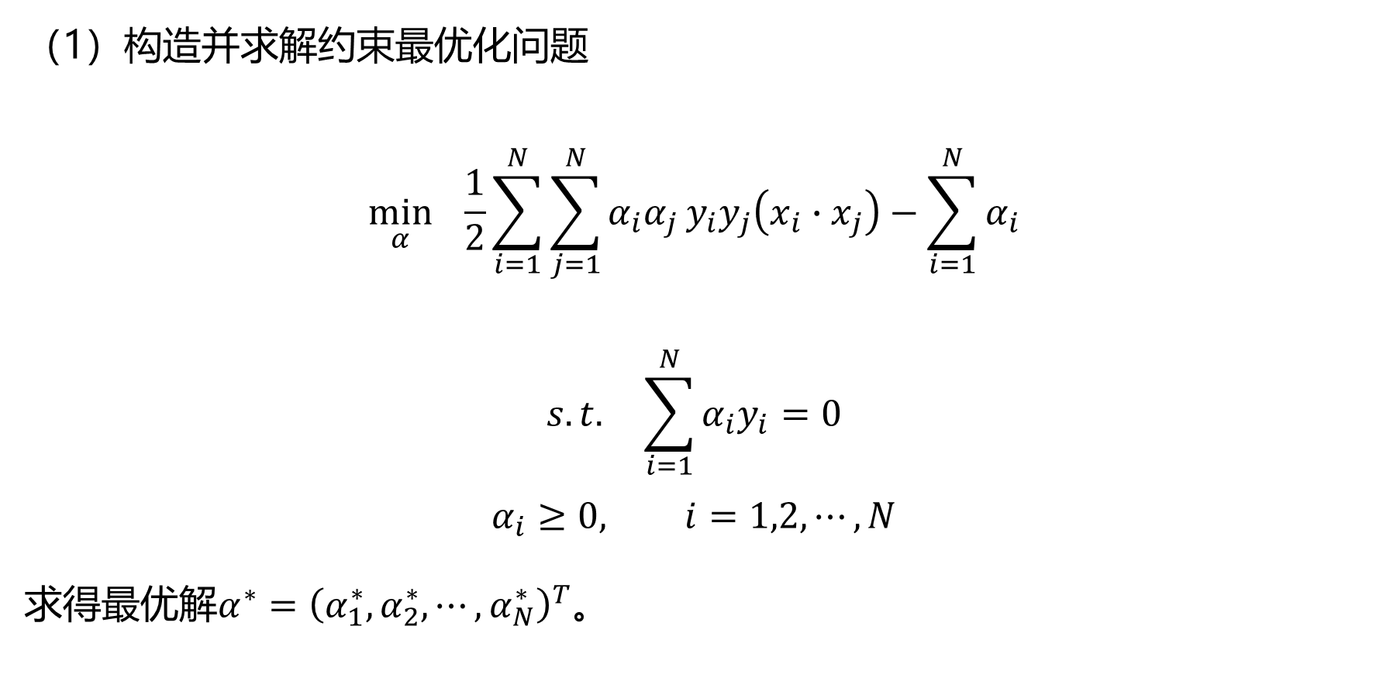
学习的对偶算法
（1）构造并求解约束最优化问题
$$\min_{α}{ \frac{1}{2}\sum_{i=1}^{N}{\sum_{j=1}^{N}{α_{i}α_{j}}y_{i}y_{j}\left(x_{i}{∙x}_{j}\right)}−\sum_{i=1}^{N}{α_{i}}}$$
$$s.t. \sum_{i=1}^{N}{α_{i}y_{i}}=0$$
$$α_{i}≥0, i=1,2,⋯,N$$
求得最优解$α^{∗}={\left(α_{1}^{∗},α_{2}^{∗},⋯,α_{N}^{∗}\right)}^{T}$。

Slide 51
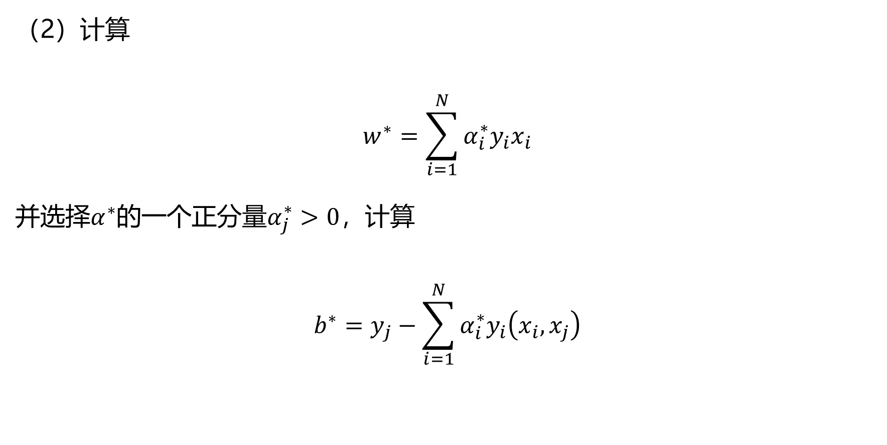
学习的对偶算法
（2）计算
$$w^{∗}=\sum_{i=1}^{N}{α_{i}^{∗}y_{i}x_{i}}$$
并选择$α^{∗}$的一个正分量$α_{j}^{∗}>0，$计算
$$b^{∗}=y_{j}−\sum_{i=1}^{N}{α_{i}^{∗}y_{i}\left(x_{i},x_{j}\right)}$$

Slide 52

学习的对偶算法
（3）求得$分离超平面$
$$w^{∗}∙x+b^{∗}=0$$
分类决策函数：
$$f\left(x\right)=sign\left(w^{∗}∙x+b^{∗}\right)$$
在线性可分支持向量机中，由式（7.25）、式（7.26）可知，$w^{∗}$和$b^{∗}只$依赖于训练数据中对应于$α_{i}^{∗}>0$的样本点$\left(x_{i}，y_{i}\right)，$而其他样本样本点对$w^{∗}$和$b^{∗}$没有影响。我们将训练数据中对应于$α_{i}^{∗}>0$的实例点$x_{i}∈R^{n}$称为支持向量。

Slide 53

线性可分支持向量机学习算法
定义（支持向量） 考虑原始最优化问题及对偶最优化问题，将训练数据集中对应于$α_{i}^{∗}>0$的样本点$\left(x_{i},y_{i}\right)$的实例$x_{i}εR^{n}称为$支持向量。
根据这一定义，支持向量一定在间隔边界上。由KKT互补条件可知，
$$α_{i}^{∗}\left(y_{i}\left(w^{∗}∙x_{i}+b^{∗}\right)−1\right)=0,i=1,2,…,N$$
对于$α_{i}^{∗}>0的$实例$x_{i}$，有
$$y_{i}\left(w^{∗}∙x_{i}+b^{∗}\right)−1=0$$
或 $w^{∗}∙x_{i}+b^{∗}=±1$
即$x_{i}$一定在间隔边界上。
这里的支持向量的定义与前面给出的支持向量的定义是一致的。

Slide 54


学习的对偶算法
例2 训练数据如图所示，正例点是$x_{1}$=(3,3)^{T}，$x_{2}$=(4,3)^{T}，负实例点是$x_{3}$=(1,1)^{T}，试用算法4.2（线性可分支持向量机学习算法）求线性可分支持向量机。

Slide 55

学习的对偶算法
解 根据所给数据，对偶问题
$\min_{α}{ \frac{1}{2}\sum_{i=1}^{N}{\sum_{j=1}^{N}{α_{i}α_{j}}y_{i}y_{j}\left(x_{i}{∙x}_{j}\right)}−\sum_{i=1}^{N}{α_{i}}}$
$$=\frac{1}{2}\left(18α_{1}^{2}+25α_{2}^{2}+2α_{3}^{2}+42α_{1}α_{2}−12α_{1}α_{3}−14α_{2}α_{3}\right)−α_{1}−α_{2}−α_{3}$$
$$s.t. α_{1}+α_{2}−α_{3}=0$$
$$α_{i}≥0, i=1,2,3$$

Slide 56

学习的对偶算法
解这一最优化问题。
将$α_{3}=α_{1}+α_{2}$代入目标函数并记为
$$s\left(α_{1},α_{2}\right)=4α_{1}^{2}+\frac{13}{2}α_{2}^{2}+10α_{1}α_{2}−2α_{1}−2α_{2}$$
对$α_{1}$，$α_{2}求$偏导数并令其为0，易知$s\left(α_{1},α_{2}\right)$在点$(\frac{3}{2},−1)T$取极值，但该点不满足约束条件$α_{2}≥0，$所以最小值在边界上达到。
当$α_{1}=0时$，最小值$s\left(0,\frac{2}{13}\right)=−\frac{2}{13}$；当$α_{2}=0$时，最小值$s\left(\frac{1}{4},0\right)=−\frac{1}{4}$。于是$s\left(α_{1},α_{2}\right)$在$α_{1}=\frac{1}{4}$，$α_{2}=0$达到最小，此时$α_{3}=α_{1}+α_{2}=\frac{1}{4}$。
Notes:
该点不满足约束条件$α_{2}≥0，$所以最小值在边界上达到？为什么？

Slide 57

学习的对偶算法
这样，$α_{1}^{∗}=α_{3}^{∗}=\frac{1}{4}对应$的实例点$x_{1}$，$x_{3}$是支持向量。根据式（7.25）和式（7.26）计算得
$$w_{1}^{∗}=w_{2}^{∗}=\frac{1}{2}$$
$$b_{1}^{∗}=−2$$
分离超平面为
$$\frac{1}{2}x^{\left(1\right)}+\frac{1}{2}x^{\left(2\right)}−2=0$$
分离决策函数为
$$f\left(x\right)=sign\left(\frac{1}{2}x^{\left(1\right)}+\frac{1}{2}x^{\left(2\right)}−2\right)$$

Slide 58






对偶问题
拉格朗日乘子法
第一步：引入拉格朗日乘子 得到拉格朗日函数
第二步：令 对 和 的偏导为零可得
第三步：回代

Slide 59


对偶问题

Slide 60
目录
01 支持向量机相关概念
02 线性可分支持向量机与硬间隔最大化
03 线性支持向量机与软间隔最大化
04 非线性支持向量机与核函数
05 序列最小最优化算法

Slide 61
线性支持向量机
线性可分问题的支持向量机学习方法，对线性不可分训练数据是不适用的，因为这时上述方法中的不等式约束并不能都成立。怎么才能将它扩展到线性不可分问题呢?
这就需要修改硬间隔最大化，使其成为软间隔最大化

Slide 62

线性支持向量机
假设给定一个特征空间上的训练数据集$T=\{\left(x_{1},y_{1}\right),\left(x_{2},y_{2}\right),…,\left(x_{N},y_{N}\right)$,其中，$x_{i}∈R^{n},y_{i}∈Y=\left\{+1,−1\right\},i=1,2,…,N$, $x_{i}$为第i个特征向量， $y_{i}$为$x_{i}$的类标记。
再假设训练数据集不是线性可分的。通常情况是，训练数据中有一些特异点(outlier)，将这些特异点除去后，剩下大部分的样本点组成的集合是线性可分的。
线性不可分意味着某些样本点$\left(x_{i},y_{i}\right)$不能满足函数间隔大于等于1的约束条件。为了解决这个问题，可以对每个样本点$\left(x_{i},y_{i}\right)$引进一个松弛变量$ξ_{i}$≥0，使函数间隔加上松弛变量大于等于1。这样，约束条件变为
$$y_{i}\left(w∙x_{i}+b\right)≥1−ξ_{i}$$

Slide 63



线性支持向量机
约束条件
$$y_{i}\left(w∙x_{i}+b\right)≥1−ξ_{i}$$
$${0<ξ}_{i}<1$$
，位于间隔边界与分离超平面之间
$$ξ_{i}>1$$
，位于分离超平面误分一侧
$$ξ_{i}=1$$
，位于分离超平面上

Slide 64

线性支持向量机
对每个松弛变量$ξ_{i}$，支付一个代价$ξ_{i}$。目标函数变成:
$$\min_{w,b,ξ}{ \frac{1}{2}{\left\|w\right\|}^{2}+C\sum_{i=1}^{N}{ξ_{i}}}$$
这里, C>0称为惩罚参数，一般由应用问题决定，C值大时对误分类的惩罚增大，C值小时对误分类的惩罚减小。
最小化目标函数包含两层含义:使 ${\frac{1}{2}\left\|w\right\|}^{2}$尽量小即间隔尽量大，同时使误分类点的个数尽量小，C是调和二者的系数。
Notes:
C的大小来决定哪部分起到的作用大一些

Slide 65

线性支持向量机
有了上面的思路，可以和训练数据集线性可分时一样来考虑训练数据集线性不可分时的线性支持向量机学习问题。相应于硬间隔最大化，它称为软间隔最大化。
线性不可分的线性支持向量机的学习问题变成如下凸二次规划问题(原始问题):
$\min_{w,b,ξ}{\frac{1}{2}}{\left\|w\right\|}^{2}+C\sum_{i=1}^{N}{ξ_{i}} (4.28)$
$s.t. y_{i}\left(w∙x_{i}+b\right)≥1−$ $ξ_{i}, i=1,2,…,N (4.29)$
$$ξ_{i}≥0, i=1,2,…,N (4.30)$$
原始问题(4.28)~(4.30)是一个凸二次规划问题，因而关于($w$,$b$,$ξ$)的解是存在的。

Slide 66

线性支持向量机
设上述问题的解是w*，b*，于是可以得到分离超平面$w^{∗}∙x+b^{∗}\text{= 0}$及分类决策函数f(x) = sign($w^{∗}∙x+b^{∗}$)。称这样的模型为训练样本线性不可分时的线性支持向量机，简称为线性支持向量机。
显然，线性支持向量机包含线性可分支持向量机。
由于现实中训练数据集往往是线性不可分的，线性支持向量机具有更广的适用性。

Slide 67

线性支持向量机
定义（线性支持向量机） 对于给定的线性不可分的训练数据集，通过求解凸二次规划问题，即软间隔最大化问题， 得到的分离超平面为
$$w^{∗}∙x+b^{∗}=0$$
以及相应的分类决策函数
$$f\left(x\right)=sign\left(w^{∗}∙x+b^{∗}\right)$$
称为线性支持向量机。

Slide 68


学习的对偶算法
原始问题
$\min_{α}{\frac{1}{2}}{\left\|w\right\|}^{2}+C\sum_{i=1}^{N}{ξ_{i}}$
$s.t. y_{i}\left(w∙x_{i}+b\right)≥1−$ $ξ_{i}, i=1,2,…,N$
$$ξ_{i}≥0, i=1,2,…,N$$
对偶问题
$$\min_{α}{\frac{1}{2}}\sum_{i=1}^{N}{\sum_{j=1}^{N}{α_{i}}α_{j}y_{i}y_{j}\left(x_{i}∙x_{j}\right)−\sum_{i=1}^{N}{α_{i }} (4.33)}$$
$s.t. \sum_{i=1}^{N}{α_{i}y_{i}}=0, (4.34)$
$${0≤α}_{i}≤C,i=1,2,…,N (4.35)$$

Slide 69


学习的对偶算法
原始问题的拉格朗日函数
$L\left(w,b,ξ,α,μ\right)=\frac{1}{2}$ ${\left\|w\right\|}^{2}+C\sum_{i=1}^{N}{ξ_{i}−\sum_{i=1}^{N}{α_{i}(y_{i}(w∙}x_{i}+b)−1+}ξ_{i})−\sum_{i=1}^{N}{μ_{i}ξ_{i}} (4.36)$
其中， $α_{i}≥0,μ_{i}≥0。$
对偶问题是拉格朗日函数的极大极小问题。
首先求$L(w,b,ξ,α,μ)$对$w,b,ξ$的极小，由
$∇_{w}L\left(w,b,ξ,α,μ\right)=w−\sum_{i=1}^{N}{α_{i}y_{i}x_{i}}=0$
$∇_{b}L\left(w,b,ξ,α,μ\right)=−\sum_{i=1}^{N}{α_{i}y_{i}}$ $=0$
$∇_{ξ}L\left(w,b,ξ,α,μ\right)=C−α_{i}−μ_{i}=0$
得$w=\sum_{i=1}^{N}{α_{i}y_{i}x_{i} (4.37) }$ $\sum_{i=1}^{N}{α_{i}y_{i}=0} \left(4.38\right) C−α_{i}−μ_{i}=0 (4.39)$
Notes:
推导上页如何得到

Slide 70

学习的对偶算法
将上述(4.37)~(4.39)式子代入(4.40)，得，
$$\min_{w,b,ξ}L\left(w,b,ξ,α,μ\right)=−\frac{1}{2}\sum_{i=1}^{N}{\sum_{j=1}^{N}{α_{i}}α_{j}y_{i}y_{j}\left(x_{i}∙x_{j}\right)+\sum_{i=1}^{N}{α_{i}}}$$
再对$\min_{w,b,ξ}L\left(w,b,ξ,α,μ\right)$求$α$的极大，即得对偶问题
$$\max_{α}{−\frac{1}{2}\sum_{i=1}^{N}{\sum_{j=1}^{N}{α_{i}}α_{j}y_{i}y_{j}\left(x_{i}∙x_{j}\right)+\sum_{i=1}^{N}{α_{i}} （4.40）}}$$
$$s.t.\sum_{i=1}^{N}{α_{i}y_{i}}=0 (4.41)$$
$C−α_{i}−μ_{i}=0 (4.42)$
$$α_{i}≥0 (4.43)$$
$$μ_{i}≥0,i=1,2,…,N (4.44)$$

Slide 71

学习的对偶算法
将对偶最优化问题(4.40)~(4.44)进行变换，利用等式约束(4.42)消去$μ_{i},从而$只留下变量$α_{i},并$将约束(4.42)~(4.44)写成
${0≤α}_{i}≤C (4.45)$
再将对目标函数求极大转换为求极小，于是得到对偶问题(4.33)~(4.35)。
可以通过求解对偶问题而得到原始问题的解，进而确定分离超平面和决策函数。为此，就可以定理的形式叙述原始问题的最优解和对偶问题的最优解的关系。

Slide 72

学习的对偶算法
定理2 设$α^{∗}={（α_{1}^{∗},α_{2}^{∗},…,α_{l}^{∗}）}^{⊺}是$对偶最优化问题的一个解，则存在$α^{∗}$的一个分量$α_{j}^{∗}$， ${0<α}_{j}^{∗}<C，$则原始问题的解$w^{∗}、b^{∗ }可按下式求得：$
$$w^{∗}=\sum_{i=1}^{N}{α_{i}^{∗}y_{i}x_{i} (4.46)}$$
$b^{∗}=y_{i}−$ $\sum_{i=1}^{N}{y_{i}α_{i}^{∗}(}x_{i}∙x_{j}) (4.47)$

Slide 73

学习的对偶算法
由此定理可知，分离超平面可以写成
$$\sum_{i=1}^{N}{α_{i}^{∗}y_{i}(}x∙x_{i})+b^{∗}=0 (4.48)$$
分类决策函数可以写成
$$f\left(x\right)=sign(\sum_{i=1}^{N}{α_{i}^{∗}y_{i}(}x∙x_{i})+b^{∗}) (4.49)$$
该式(4.49)为线性支持向量机的对偶形式。

Slide 74

线性支持向量机学习算法
算法4.3（线性支持向量机学习算法）
输入：线性可分训练集$T=\{\left(x_{1},y_{1}\right),\left(x_{2},y_{2}\right),…,\left(x_{N},y_{N}\right)$,其中，$x_{i}∈R^{n},y_{i}∈Y=\left\{+1,−1\right\},i=1,2,…,N$,
输出：分离超平面和分类决策函数

Slide 75

线性支持向量机学习算法
（1）选择惩罚参数C>0，构造并求解凸二次规划问题
$$\min_{α}{\frac{1}{2}}\sum_{i=1}^{N}{\sum_{j=1}^{N}{α_{i}}α_{j}y_{i}y_{j}\left(x_{i}∙x_{j}\right)−\sum_{i=1}^{N}{α_{i}}}$$
$s.t. \sum_{i=1}^{N}{α_{i}}y_{i}=0,$ ${0≤α}_{i}≤C,i=1,2,…N$
求得最优解
（2）计算$w^{∗}=\sum_{i=1}^{N}{α_{i}^{∗}y_{i}x_{i}}$
选择$α^{∗}的$一个分量${0<α}_{j}^{∗}<C,计算$
$b^{∗}=y_{i}−$ $\sum_{i=1}^{N}{α_{i}^{∗}y_{i}(}x_{i}∗x_{j})$
（3）求得分离超平面$w^{∗}∙x+b^{∗}=0$
分类决策函数：$f\left(x\right)=sign(w^{∗}∙x+b^{∗})$
步骤（2）中，对任一适合条件${0<α}_{j}^{∗}<C的α_{j}^{∗}$，按式子(4.47)都可求出b*，从理论上，原始问题(4.28)~(4.30)对b的解可能不唯一，然而在实际应用中，往往只会出现算法叙述的情况。

Slide 76


支持向量
在线性不可分的情况下，将对偶问题的解$α^{∗}={（α_{1}^{∗},α_{2}^{∗},…,α_{l}^{∗}）}^{⊺}$中对应于$α_{i}^{∗}>0$的样本点$(x_{i,}y_{i})$的实例$x_{i}$称为支持向量(软间隔的支持向量)。
图中，分离超平面由实线表示，间隔边界由虚线表示，正例点由“o”表示，负例点由“x”表示。图中还标出了实例$x_{i}$到间隔边界的距离$\frac{ξ_{i}}{\left\|w\right\|}。$

Slide 77

支持向量
软间隔的支持向量$x_{i}$或者在间隔边界上，或者在间隔边界与分离超平面之间，或者在分离超平面误分一侧。
若$α_{i}^{∗}<C，$则$ξ_{i}=$0，支持向量$x_{i}$恰好落在间隔边界上；
若$α_{i}^{∗}=C，$则${0<ξ}_{i}<1$，则分类正确，$x_{i}$在间隔边界与分离超平面之间；
若$α_{i}^{∗}=C，$则$ξ_{i}=\text{1}$，则$x_{i}$在分离超平面上；
若$α_{i}^{∗}=C，$则$ξ_{i}>\text{1}$，则$x_{i}$位于分离超平面误分一侧。

Slide 78

合页损失函数
对于对于线性支持向量机学习来说，其模型为分离超平面w*·x＋b*=0及决策函数$f(x) = sign(w^{∗}·x ＋b^{∗})$，其学习策略为软间隔最大化，学习算法为凸二次规划。
线性支持向量机学习还有另一种解释，就是最小化以下目标函数：
$$\sum_{i=1}^{N}{{[1−y_{i}\left(w∙x_{i}+b\right)]}_{+}+λ{\left\|w\right\|}^{2}} (4.50)$$
目标函数的第1项是经验损失或经验风险，函数
$$L\left(y\left(w∙x+b\right)\right)={[1−y\left(w∙x+b\right)] }_{+} (4.51)$$
称为合页损失函数。下标“+”表示以下取正值的函数。
$${[z]}_{+}=\left\{\begin{aligned}z,z>0 \\ 0,z≤0\end{aligned} (4.52)\right.$$

Slide 79

线性支持向量机原始最优化问题
定理4.4 线性支持向量机原是最优化问题：
$$\min_{w,b,ξ}{\frac{1}{2}{\left\|w\right\|}^{2}+C\sum_{i=1}^{N}{ξ_{i} (4.53)}}$$
$$s.t. y_{i}\left(w∙x_{i}+b\right)≥1−ξ_{i},,i=1,2,…,N (4.54)$$
$$ξ_{i}≥0,i=1,2,…,N (4.55)$$
等价于最优化问题
$$\min_{w,b}{\sum_{i=1}^{N}{{[1−y_{i}\left(w∙x_{i}+b\right)]}_{+}+λ{\left\|w\right\|}^{2}} (4.56)}$$

Slide 80

合页损失函数
合页损失函数的图形如图所示，横轴是函数间隔y(w·x＋b)，纵轴是损失。由于函数形状像一个合页，故名合页损失函数。
0-1损失函数可以认为是二类分类问题的真正的损失函数，而合页损失函数是0-1损失函数的上界。由于0-1损失函数不是连续可导的，直接优化由其构成的目标函数比较困难，可以认为线性支持向量机是优化由0-1损失函数的上界（合页损失函数)构成的目标函数。
上界损失函数又称为代理损失函数。

Slide 81


合页损失函数
图中虚线显示的是感知机的损失函数${\left[−y_{i}\left(w∙x_{i}+b\right)\right]}_{+}$。这时，当样本点$\left(x_{i},y_{i}\right)$被正确分类时，损失是0，否则损失是$−y_{i}\left(w∙x_{i}+b\right)$。相比之下，合页损失函数不仅要分类正确，而且确信度足够高时损失才是0。也就是说，合页损失函数对学习有更高的要求。

Slide 82
目录
01 支持向量机相关概念
02 线性可分支持向量机与硬间隔最大化
03 线性支持向量机与软间隔最大化
04 非线性支持向量机与核函数
05 序列最小最优化算法

Slide 83

非线性分类问题
非线性分类问题是指通过利用非线性模型才能很好地进行分类的问题。
例子:如左图，是一个分类问题，图中“·”表示正实例点,“×”表示负实例点。
由图可见，无法用直线(线性模型)将正负实例正确分开，但可以用一条椭圆曲线(非线性模型)将它们正确分开。

Slide 84

非线性分类问题
一般来说，对给定的一个训练数据集$T=\{\left(x_{1},y_{1}\right),\left(x_{2},y_{2}\right),…,\left(x_{N},y_{N}\right)$，其中，实例$x_{i}$属于输入空间， $x_{i} εX=R^{n}$，对应的标记有两类$y_{i}εY=\left\{−1,+1\right\},i=1,2,…,N$。如果能用$R^{n}$中的一个超曲面将正负例正确分开，则称这个问题为非线性可分问题。

Slide 85
线性不可分
-Q:若不存在一个能正确划分两类样本的超平面,怎么办?
-A:将样本从原始空间映射到一个更高维的特征空间,使得样本在这个特征空间内线性可分。

Slide 86

线性不可分
设原空间为$X⊂R^{2},x={\left(x^{\left(1\right)},x^{\left(2\right)}\right)}^{⊺}∈X,新空间$为$ZεR^{2},z={(z^{\left(1\right)},z^{(2)})}^{⊺}εZ,定义$从原空间到新空间的变换（映射）：
$$z=φ\left(x\right)={({{(x}^{\left(1\right)})}^{2}{,{(x}^{\left(2\right)})}^{2})}^{Τ}$$
经过变换$z=∅\left(x\right),原空间x⊂R^{2}变换为$新空间$Z⊂R^{2}，$原空间中的点相应地变换为新空间中的点，原空间中的椭圆
$$w_{1}{{(x}^{\left(1\right)})}^{2}+w_{2}{{(x}^{\left(2\right)})}^{2}+b=0$$
变换成为新空间中的直线
$$w_{1}z^{(1)}+w_{2}z^{(2)}+b=0$$
在变换后的新空间里，直线$w_{1}z^{(1)}+w_{2}z^{(2)}+b=0$可以将变换后的正负实例点正确分开。这样，原空间的非线性可分问题就变成了新空间的线性可分问题。

Slide 87

核技巧
用线性分类方法求解非线性分类问题分为两步:
首先使用一个变换将原空间的数据映射到新空间;然后在新空间里用线性分类学习方法从训练数据中学习分类模型。
核技巧就属于这样的方法
核技巧应用到支持向量机，其基本想法：
通过一个非线性变换将输入空间(欧氏空间$R^{n}$或离散集合）对应于一个特征空间(希尔伯特空间H)，使得在输入空间$R^{n}$中的超曲面模型对应于特征空间H中的超平面模型(支持向量机)。
分类问题的学习任务通过在特征空间中求解线性支持向量机就可以完成。

Slide 88

核函数
定义4.6（核函数）设X是输入空间（欧氏空间$R^{n}的$子集或离散集合），又设H为特征空间（希尔伯特空间），如果存在一个从X到H的映射
$$φ\left(x\right): X→H (4.57)$$
使得对所有x,z$εX，$函数K(x,z)满足条件
$$K\left(x,z\right)=φ\left(x\right)∙φ\left(z\right) (4.58)$$
则称K(x,z)为核函数，$φ$(x)为映射函数，式中$φ$(x)$∙φ$(z)为$φ$(x)和$φ$(z)的内积。

Slide 89

核函数
基本想法：不显式地设计映射, 而是设计核函数。
$$K\left(x_{i},x_{j}\right)={φ(x_{i})}^{Τ}φ(x_{j})$$
绕过显式考虑特征映射、以及计算高维内积的困难
Mercer定理：任何半正定对称函数都可以作为核函数。
任何一个核函数，都隐式地定义了一个RKHS（Reproducing Kernel Hilbert Space,再生核希尔伯特空间）。核函数的选择成为决定支持向量机性能的关键。

Slide 90
核函数
线性核，表示原空间内积，适用于线性可分问题
高斯核，适用于没有先验经验的非线性分类。
多项式核，适用于没有先验经验的分类。
Sigmoid核，此时SVM实现的就是一种多层感知器神经网络。

Slide 91

核函数
常用核函数：

Slide 92

非线性支持向量分类机
定义（非线性支持向量机）从非线性分类训练集，通过核函数与软间隔最大化，或凸二次规划，学习得到的分类决策函数
$$f\left(x\right)=sign(\sum_{i=1}^{N}{α_{i}^{∗}y_{i}K\left(x,x_{i}\right)+b^{∗}) }$$
称为非线性支持向量机，K(x,z)是正定核函数。
Notes:
2022.09.30

Slide 93

非线性支持向量机学习算法
算法4（非线性支持向量机学习算法）
输入：训练数据集$T=\{\left(x_{1},y_{1}\right),\left(x_{2},y_{2}\right),…,\left(x_{N},y_{N}\right)$
其中 $x_{i} εX=R^{n},y_{i}εY=\left\{−1,+1\right\},i=1,2,…,N$。
输出 ：分类决策函数

Slide 94

非线性支持向量机学习算法
(1)选取适当的核函数$K(x,z)$和适当的参数C，构造并求解最优化问题
$$\min_{α}{\frac{1}{2}}\sum_{i=1}^{N}{\sum_{j=1}^{N}{α_{i}α_{j}}}y_{i}y_{j}K\left(x_{i},x_{j}\right)−\sum_{i=1}^{N}{α_{i}} (4.62)$$
$$s.t. \sum_{i=1}^{N}{α_{i}α_{j}=0} (4.63)$$
$$0{≤α}_{i}≤C, i=1,2,…,N (4.64)$$
求得最优解求得最优解 $α^{∗}= {（α_{1}^{∗},α_{2}^{∗},…,α_{N}^{∗}）}^{Τ}$

Slide 95

非线性支持向量机学习算法
（2）$并$选择$α^{∗}$的一个正分量${0<α}_{j}^{∗}<C$,计算
$$b^{∗}=y_{j}−\sum_{i=1}^{N}{α_{i}^{∗}y_{i}K(x_{i}∙x_{j}\text{),}}$$
（3）$构造决策$函数：
$$f\left(x\right)=sign(\sum_{i=1}^{N}{α_{i}^{∗}y_{i}K(x_{i}∙x_{j}\text{)}}+b^{∗})$$
当K(x,z)是正定核函数时，问题(4.62)~(4.64)是凸二次规划问题，解是存在的。

Slide 96
目录
01 支持向量机相关概念
02 线性可分支持向量机与硬间隔最大化
03 线性支持向量机与软间隔最大化
04 非线性支持向量机与核函数
05 序列最小最优化算法
Notes:
不讲了

Slide 97
SMO
序列最小最优化(sequential minimal optimization SMO)算法：1998年由Platt提出。
动机：
支持向量机的学习问题可以形式化为求解凸二次规划问题，这样的凸二次规划问题具有全局最优解，并且有许多最优化算法可以用于这一问题的求解；
但是当训练样本容量很大时，这些算法往往变得非常低效，以致无法使用，所以，如何高效地实现支持向量机学习就成为一个重要的问题。

Slide 98



求解方法 - SMO
基本思路：不断执行如下两个步骤直至收敛.
第一步：选取一对需更新的变量 和 .
第二步：固定 和 以外的参数, 求解对偶问题更新 和 .
仅考虑 和 时, 对偶问题的约束变为
偏移项 ：通过支持向量来确定.
对任意支持向量 ，有 .
用一个变量表示另一个变量, 回代入对偶问题可得一个单变量的二次规划, 该问题具有闭式解.

Slide 99

SMO
SMO算法要解如下凸二次规划的对偶问题：
$$\min_{α}{\frac{1}{2}}\sum_{i=1}^{N}{\sum_{j=1}^{N}{α_{i}α_{j}}}y_{i}y_{j}K\left(x,x_{i}\right)−\sum_{i=1}^{N}{α_{i}} (4.65)$$
$$s.t. \sum_{i=1}^{N}{α_{i}α_{j}=0} (4.66)$$
$$0{≤α}_{i}≤C, i=1,2,…,N (4.67)$$

Slide 100

SMO
启发式算法，基本思路：
如果所有变量的解都满足此最优化问题的KKT条件，那么得到解；
否则，选择两个变量，固定其它变量，针对这两个变量构建一个二次规划问题，称为子问题，可通过解析方法求解，提高了计算速度。
子问题的两个变量：一个是违反KKT条件最严重的那个，另一个由约束条件自动确定。
注意，子问题的两个变量中只有一个是自由变量。假设$α_{1},α_{2}$为两个变量， $α_{3},α_{4},…,α_{N} 固定，$那么由等式约束(4.66)可知$α_{1}=−y_{i}\sum_{i=2}^{N}{α_{i}}y_{i}，$如果$α_{2}$确定，那么$α_{1}$也随之确定。所以子问题中同时更新两个变量。

Slide 101
SMO
SMO算法包括两个部分：
求解两个变量二次规划的解析方法
选择变量的启发式方法

Slide 102

两个变量二次规划的求解方法
不失一般性，假设选择的两个变量是$α_{1},$ $α_{2}，$其他变量$α_{i}(i=3,4,…,N)是$固定的。于是SMO的最优化问题(4.65)~(4.67)的子问题可以写成：
$$\min_{α_{1},α_{2}}{W\left(α_{1},α_{2}\right)=\frac{1}{2}K_{11}α_{1}^{2}+}\frac{1}{2}K_{22}α_{2}^{2}+y_{1}y_{2}K_{12}α_{1}α_{2}−\left(α_{1}+α_{2}\right)+y_{1}α_{1}\sum_{i=3}^{N}{y_{i}α_{i}K_{i1}+}y_{2}α_{2}\sum_{i=3}^{N}{y_{i}α_{i}K_{i2}} (4.68)$$
$$s.t. α_{1}y_{1}+α_{2}y_{2}=−\sum_{i=3}^{N}{y_{i}α_{i}}=ς (4.69)$$
$$0{≤α}_{i}≤C, i=1,2 (4.70)$$
其中，$K_{ij}=K\left(x_{i},x_{j}\right),i,j=1,2,…,N,ς是$常数。目标函数式(4.68)省略了不含$α_{1},$ $α_{2}$的常数项。

Slide 103


两个变量二次规划的求解方法
为了求解两个变量的二次规划问题(4.68)~(4.70),首先分析约束条件，然后在此约束条件下求极小。由于只有两个变量$\left(α_{1},α_{2}\right),约束$可以用二维空间中的图形表示（如图）。
不等式约束(4.70)使得($α_{1}$,$α_{2}$)在盒子[0,C]× [0,C]内，等式约束(4.69)使($α_{1}$,$α_{2}$)在平行于盒子[0,C]×[0,C]的对角线的直线上。因此要求的是目标函数在一条平行于对角线的线段上的最优值。这使得两个变量的最优化问题成为实质上的单变量的最优化问题，不妨考虑为变量$α_{2}$的最优化问题。

Slide 104

两个变量二次规划的求解方法
假设(4.68)~(4.70)问题的初始可行解为$α_{1}^{old}$, $α_{2}^{old}$，最优解为$α_{1}^{new}$,$α_{2}^{new}$，并且假设在沿着约束方向未经剪辑时$α_{2}$的最优解为$α_{2}^{new,unc}。$
由于$α_{2}^{new}$需满足不等式约束(4.70)，所以最优值$α_{2}^{new}$的取值范围必须满足条件$L≤α_{2}^{new}≪H$，其中，L与H是$α_{2}^{new}$所在的对角线段端点的界。
如果$y_{1}≠y_{2},则$
$$L=\max\left(0,α_{2}^{old}−α_{1}^{old}\right),H=min⁡(C,C+α_{2}^{old}{−α}_{1}^{old})$$
如果$y_{1}=y_{2},则$
$$L=\max\left(0,α_{2}^{old}+α_{1}^{old}−C\right),H=min⁡(C,α_{2}^{old}{+α}_{1}^{old})$$

Slide 105

两个变量二次规划的求解方法
下面，首先求沿着约束方向未经剪辑即未考虑不等式约束时$α_{2}的$最优解$α_{2}^{new,unc}；$然后再求剪辑后$α_{2}的$解$α_{2}^{new}。$我们用定理来叙述这个结果。为了叙述简单，记
$$g\left(x\right)=\sum_{i=1}^{N}{{α_{i}y}_{i}K(x_{i}∙x\text{)}\text{+}\text{b}\text{ (4.}}71)$$
令
$$E_{i}=g\left(x_{i}\right)−y_{i}=\left(\sum_{j=1}^{N}{α_{j}y_{j}K\left(x_{j},x_{i}\right)+b}\right)−y_{i},i=1,2 (4.72)$$
当i=1,2时，$E_{i}为$函数g(x)对输入$x_{i}的$预测值与真实输出$y_{i}之$差。

Slide 106

两个变量二次规划的求解方法
定理 最优化问题(4.68)~(4.70)沿着约束方向未经剪辑时的解是
$$α_{2}^{new,unc}=α_{2}^{old}+\frac{y_{2}(E_{1}−E_{2})}{η} (4.73)$$
其中，
$$η=K_{11}+K_{22}−2K_{12}={\left\|Φ\left(x_{1}\right)−Φ\left(x_{2}\right)\right\|}^{2} (4.74)$$
$φ(x)是$输入空间到特征空间的映射，$E_{i},i=1,2由$式(4.72)给出，经剪辑后$α_{2}的$解是
$$α_{2}^{new}=\left\{\begin{aligned}H,α_{2}^{new,unc}>H \\ α_{2}^{new,unc},{L≤α}_{2}^{new,unc}≤H \\ L,α_{2}^{new,unc}<L\end{aligned}\right. (4.75)$$
由$α_{2}^{new}求$得$α_{1}^{new}是$
$$α_{1}^{new}=α_{1}^{old}+y_{1}y_{2}\left(α_{2}^{old}−α_{2}^{new}\right) (4.76)$$

Slide 107




变量的选择方法
1.第1个变量的选择
SMO称选择第1个变量的过程为外层循环。外层循环在训练样本中选取违反KKT条件最严重的样本点，并将其对应的变量作为第1个变量。具休地，检验训练样本点($x_{i},y_{i}$）是否满足KKT条件，即
其中$g\left(x_{i}\right)=\sum_{j=1}^{N}{α_{j}y_{i}K(x_{i},x_{j})+b}$
该检验是在$ε$范围内进行的。在检验过程中，外层循环首先遍历所有满足条件${0<α}_{i}<C$的样本点，即在间隔边界上的支持向量点,检验它们是否满足KKT条件。如果这些样本点都满足 KKT条件，那么遍历整个训练集，检验它们是否满足KKT条件。
$$α_{i}=0⟺y_{i}g(x_{i})≥1$$
$${0<α}_{i}<C⟺y_{i}g\left(x_{i}\right)=1$$
$$α_{i}=C⟺y_{i}g(x_{i})≤1$$

Slide 108

变量的选择方法
2. 第2个变量的选择
SMO称选择第2个变量的过程为内层循环。假设在外层循环中已经找到第1个变量$α_{1}$，现在要在内层循环中找第2个变量$α_{2}$。第2个变量选择的标准是希望能使$α_{2}$有足够大的变化。
${由式(4.73)和式(4.75)可知，α}_{2}$是依赖于|E- $E_{2}|$的，为了加快计算速度，一种简单的做法是选择$α_{2}$，使其对应的|E- $E_{2}|$最大。因为$α_{1}$已定， $E_{1}$也确定了。如果$E_{1}$是正的，那么选择最小的$E_{i}作为E_{2}。$如果$E_{1}$是负的，那么选择最大的$E_{i}$作为$E_{2}$。为了节省计算时间，将所有$E_{i}$值保存在一个列表中。

Slide 109

变量的选择方法
2. 第2个变量的选择
在特殊情况下，如果内层循环通过以上方法选择的$α_{2}$不能使目标函数有足够的下降，那么采用以下启发式规则继续选择$α_{2}$。遍历在间隔边界上的支持向量点，依次将其对应的变量作为$α_{2}$试用，直到目标函数有足够的下降。若找不到合适的$α_{2}$，那么遍历训练数据集；若仍找不到合适的$α_{2}$，则放弃第1个$α_{1}$，再通过外层循环寻求另外的$α_{1}。$

Slide 110


变量的选择方法
3.计算阈值b和差值$E_{i}$
在每次完成两个变量的优化后，都要重新计算阈值b。当${0<α}_{1}^{new}<C时$，由KKT条件可知：
于是$b_{1}^{new}=y_{1}−\sum_{i=3}^{N}{α_{i}y_{i}K_{i1}}−α_{1}^{new}y_{1}K_{11}−α_{2}^{new}y_{2}K_{21} (4.77)$
由$E_{1}的$定义式(4.72)有${ E}_{1}=\sum_{i=3}^{N}{α_{i}y_{i}K_{i1}}−α_{1}^{old}y_{1}K_{11}−α_{2}^{old}y_{2}K_{21}−y_{1}$
则式(4.77)的前两项可写成： $y_{1}−\sum_{i=3}^{N}{α_{i}y_{i}K_{i1}=}−E_{1}+α_{1}^{old}y_{1}K_{11}−α_{2}^{old}y_{2}K_{21}+b^{old}$
$$\sum_{i=1}^{N}{α_{i}y_{i}K_{i1}+b=y_{1}}$$

Slide 111

变量的选择方法
3.计算阈值b和差值$E_{i}$
代入式(4.77)，得
$$b_{1}^{new}=−E_{1}+y_{1}K_{11}\left({α_{1}^{new}−α}_{1}^{old}\right)−y_{2}K_{21}\left({α_{2}^{new}−α}_{2}^{old}\right)+b^{old} (4.78)$$
同样，如果${0<α}_{2}^{new}<C,那么,$
$$b_{2}^{new}=−E_{2}+y_{1}K_{12}\left({α_{1}^{new}−α}_{1}^{old}\right)−y_{2}K_{22}\left({α_{2}^{new}−α}_{2}^{old}\right)+b^{old} (4.79)$$

Slide 112

变量的选择方法
如果$α_{1}^{new}$，$α_{2}^{new}$同时满足条件$0<α_{i}^{new}<C$， $i=1,2，$那么$b_{1}^{new}=b_{2}^{new}。$如果$α_{1}^{new}$，$α_{2}^{new}$是0或者$C$，那么$b_{1}^{new}和b_{2}^{new}$以及它们之间的数都是符合KKT条件的阈值，这时选择它们的中点作为$b^{new}$。
在每次完成两个变量的优化之后，还必须更新对应的$E_{i}$值，并将它们保存在列表中。$E_{i}$的值更新要用到$b^{new}$值，以及所有支持向量对应的$α_{i}$：
$$E_{i}^{new}=\sum_{S}{y_{j}α_{j}K\left(x_{i},x_{j}\right)}+b^{new}−y_{i} (4.80)$$
其中， $S$是所有支持向量$x_{j}$的集合。

Slide 113

SMO算法
输入：训练数据集$T=\left\{\left(x_{1},y_{1}\right),\left(x_{2},y_{2}\right),…\left(x_{N},y_{N}\right)\right\},其中，x_{i}∈R^{n} y_{i}∈y−\left\{−1,+1\right\},i=1,2…N, 精度ε$
输出：近似值$\hat{α}$
(1)去初值 $α^{(0)}=0 令$k=0;
(2) 选取优化变量$α_{1}^{(k)}，α_{2}^{(k)}$,解析求解两个变量的最优化问题(4.68)~(4.70)，求取最优解$α_{1}^{(k+1)}，α_{2}^{(k+1)}$，更新$α为α^{(k+1)}$;

Slide 114

SMO算法
(3)若在精度$ε范围$内满足停机条件
$$\sum_{i=1}^{N}{α_{i}y_{i}=0},{0≤α}_{i}≤C i=1,2…N$$
$y_{i}∙g$($x_{i}$)=$\left\{\begin{aligned}≥1,\{x_{i}|α_{i}=0\} \\ =1,\{x_{i}|{0<α}_{i}<C\} \\ ≤1,,\{x_{i}|α_{i}=C\}\end{aligned}\right.$
其中，
$$g\left(x_{i}\right)=\sum_{j=1}^{N}{α_{j}y_{j}K\left(x_{j},x_{i}\right)+b}$$
则转（4）;否则令k=k+1 ,转（2）;
（4）取$\hat{α}=α^{k+1}$。

Slide 115

支持向量回归
特点: 允许模型输出和实际输出间存在 的偏差.
间隔带
0

Slide 116
损失函数
落入中间 间隔带的样本不计算损失, 从而使得模型获得稀疏性.
最小二乘损失函数
支持向量回归损失函数
0

Slide 117



形式化
原始问题
对偶问题
预测

Slide 118
Take Home Message
支持向量机的“最大间隔”思想
对偶问题及其解的稀疏性
通过向高维空间映射解决线性不可分的问题
引入“软间隔”缓解特征空间中线性不可分的问题
将支持向量的思想应用到回归问题上得到支持向量回归
将核方法推广到其他学习模型

Slide 119
成熟的SVM软件包
LIBSVM http://www.csie.ntu.edu.tw/~cjlin/libsvm/
LIBLINEAR http://www.csie.ntu.edu.tw/~cjlin/liblinear/
SVM^{light} 、SVM^{perf} 、SVM^{struct} http://svmlight.joachims.org/svm_struct.html
Pegasos http://www.cs.huji.ac.il/~shais/code/index.html

Slide 120
参考文献
[1] CORTES C, VAPNIK V. Support-vector networks[J]. Machine learning, 1995, 20(3): 273–297.
[2] Andrew Ng. Machine Learning[EB/OL]. Stanford University,2014. https://www.coursera.org/course/ml
[3] 李航. 统计学习方法[M]. 清华大学出版社,2019.
[4] Hastie T., Tibshirani R., Friedman J. The Elements of Statistical Learning[M]. Springer, New York, NY, 2001.
[5] CHRISTOPHER M. BISHOP. Pattern Recognition and Machine Learning[M]. Springer,2006.
[6] Stephen Boyd, Lieven Vandenberghe, Convex Optimization[M]. Cambridge University Press, 2004.
[7] PLATT J C. Sequential Minimal Optimization: A Fast Algorithm for Training Support Vector Machines[J]. 1998: 22.

Slide 121

谢 谢！

